Slide 1







Slide 2
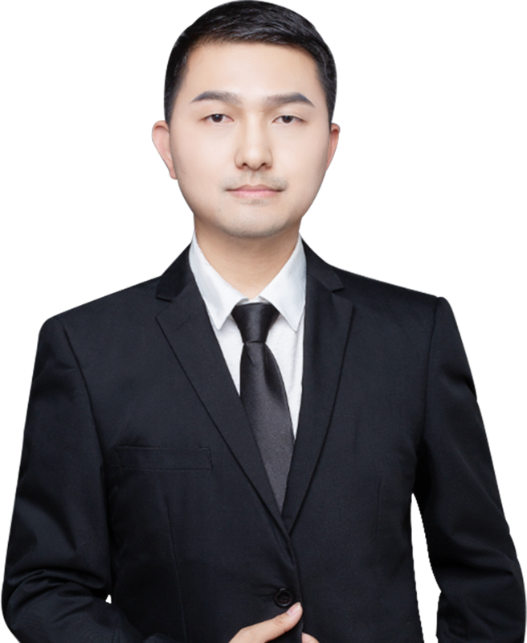
六张网落地·增量行情启航
——十五五算力通信主线投资峰会
刘涛 | 投顾执业编号:A1120619060024
基金从业编号:A20250616011746
·
经传多赢资深投顾
·
十多年从业经验,专注实战操作研究，独创《人气战法》《黄金战法》《绝对龙头战法》，熟知散户操作心理，建立完整盈利模式，精湛的短线技术，准确把握市场热点，帮助散户们在操作中确定方向，深受全国用户喜爱！

Slide 3


第一章
大盘分析与交易策略
第二章
十五五规划的两张网
第三章
趋势与爆量的完美结合
第四章
订制自己的交易规则

Slide 4
PART 01
大盘分析与交易策略

Slide 5
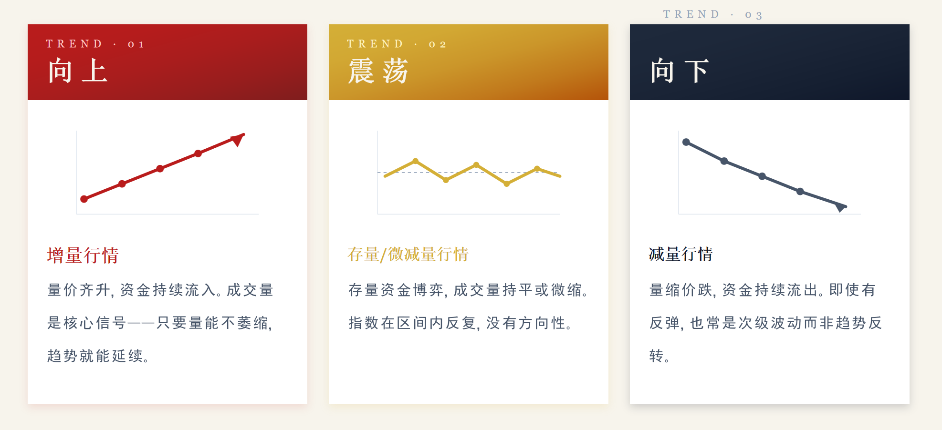
趋势: 所有市场分析的核心
经传多赢资深投顾：刘涛，投顾执业编号:A1120619060024;基金从业编号:A20250616011746风险提示：观点基于软件数据和理论模型分析，仅供参考，不构成买卖建议，市场有风险，投资需谨慎。基金的过往业绩并不预示其未来表现，基金管理人管理的其他基金的业绩并不构成基金业绩表现的保证。

Slide 6
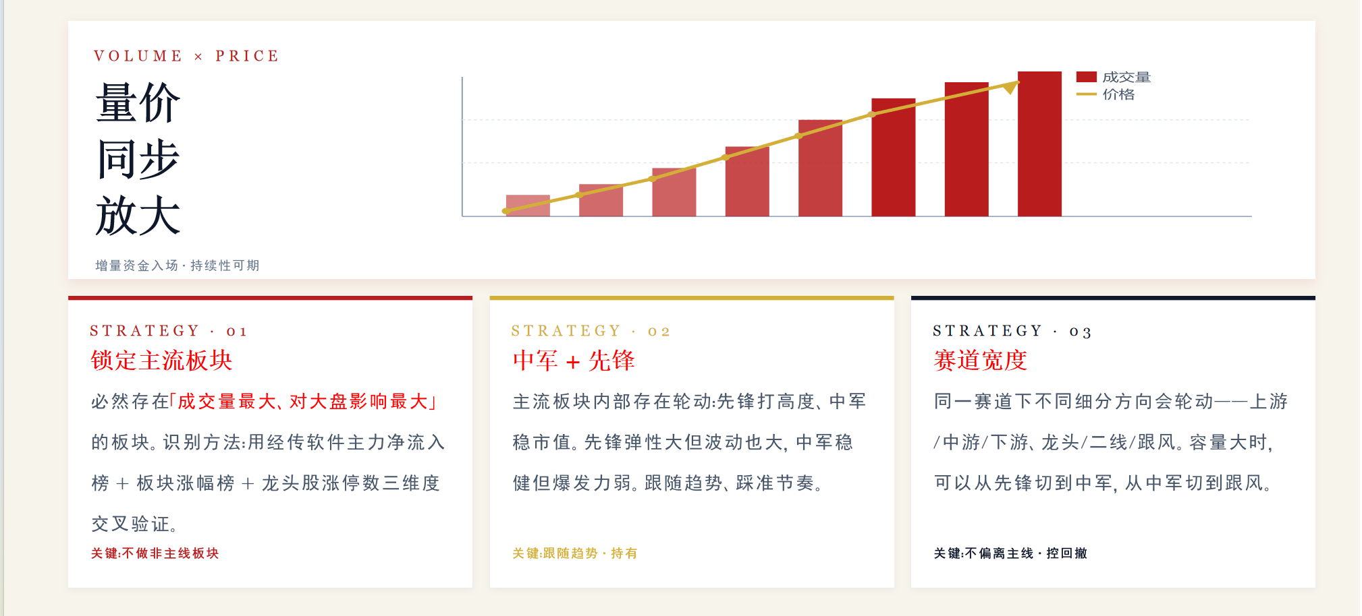
大盘向上 · 增量行情
经传多赢资深投顾：刘涛，投顾执业编号:A1120619060024;基金从业编号:A20250616011746风险提示：观点基于软件数据和理论模型分析，仅供参考，不构成买卖建议，市场有风险，投资需谨慎。基金的过往业绩并不预示其未来表现，基金管理人管理的其他基金的业绩并不构成基金业绩表现的保证。

Slide 7
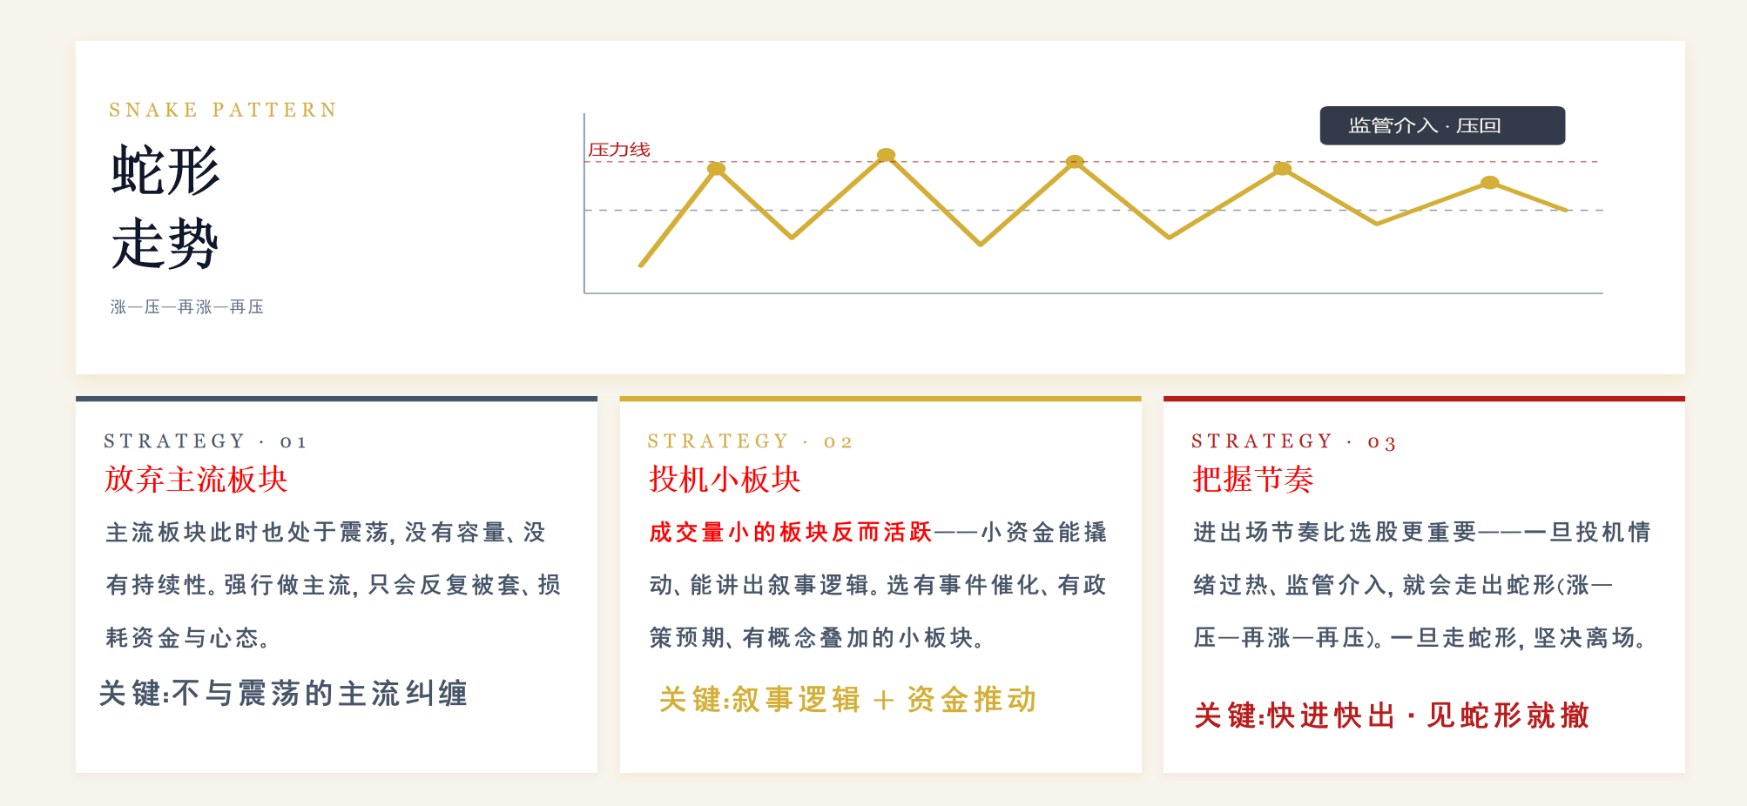
大盘震荡 · 存量/微减量行情
经传多赢资深投顾：刘涛，投顾执业编号:A1120619060024;基金从业编号:A20250616011746风险提示：观点基于软件数据和理论模型分析，仅供参考，不构成买卖建议，市场有风险，投资需谨慎。基金的过往业绩并不预示其未来表现，基金管理人管理的其他基金的业绩并不构成基金业绩表现的保证。

Slide 8
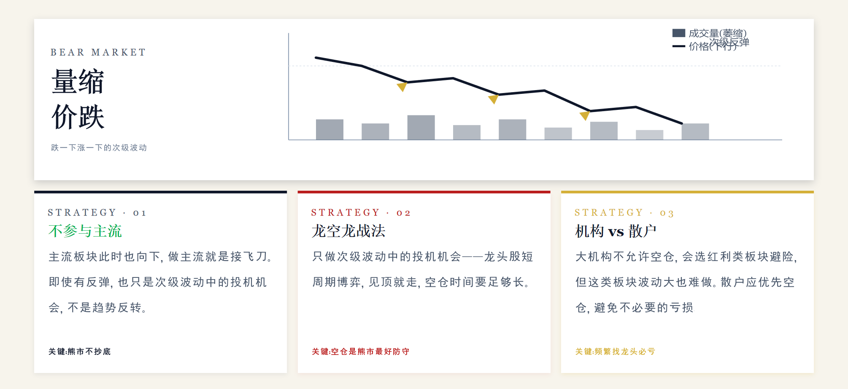
大盘向下 · 减量行情
经传多赢资深投顾：刘涛，投顾执业编号:A1120619060024;基金从业编号:A20250616011746风险提示：观点基于软件数据和理论模型分析，仅供参考，不构成买卖建议，市场有风险，投资需谨慎。基金的过往业绩并不预示其未来表现，基金管理人管理的其他基金的业绩并不构成基金业绩表现的保证。

Slide 9
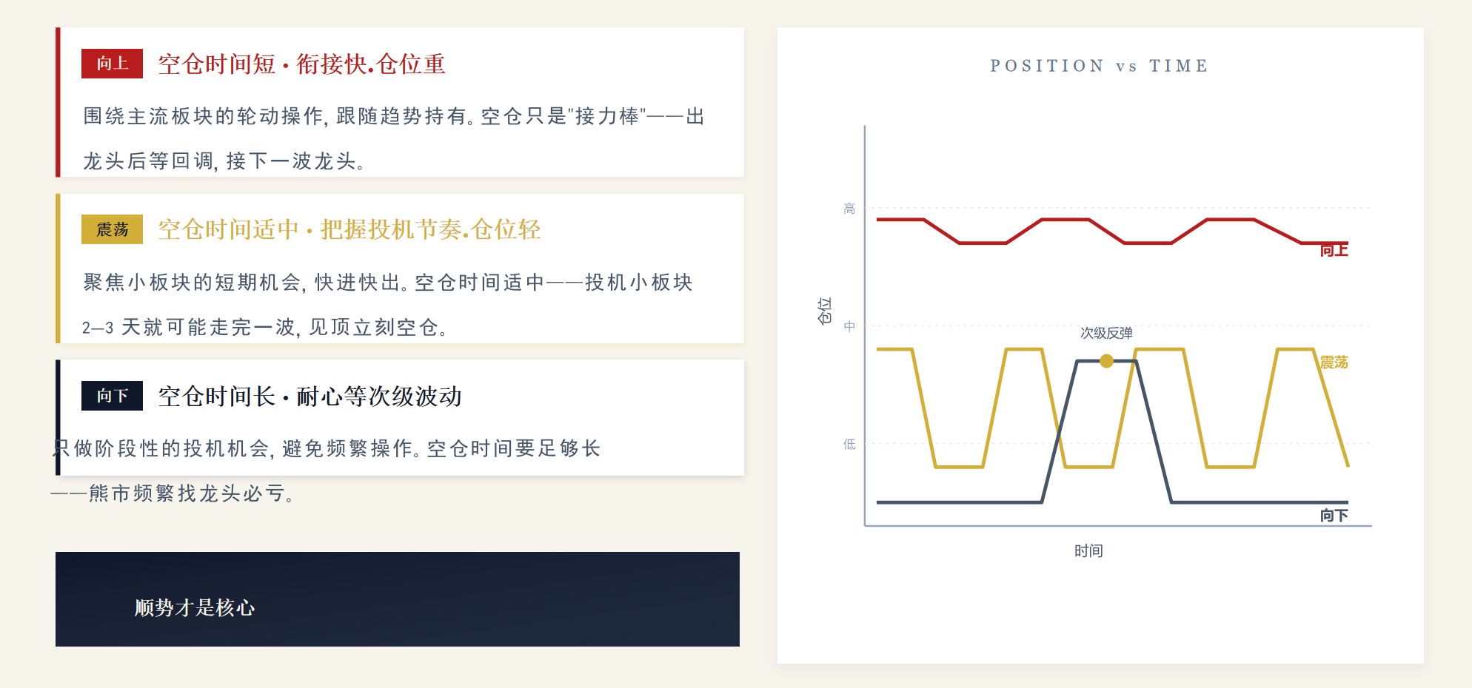
不同阶段下的仓位策略
经传多赢资深投顾：刘涛，投顾执业编号:A1120619060024;基金从业编号:A20250616011746风险提示：观点基于软件数据和理论模型分析，仅供参考，不构成买卖建议，市场有风险，投资需谨慎。基金的过往业绩并不预示其未来表现，基金管理人管理的其他基金的业绩并不构成基金业绩表现的保证。

Slide 10
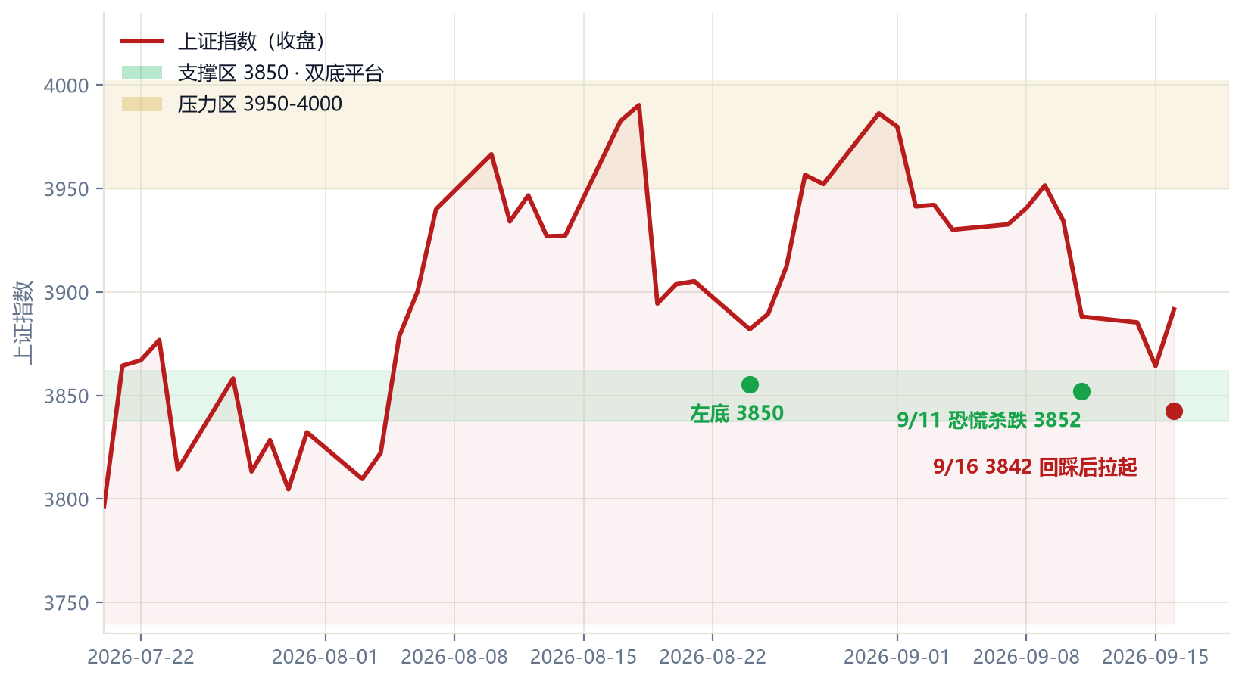
双底确认：3850 平台的二次回踩
左底 3850 · 右底 3852 · 今日 3842 第三次回踩后被承接
形态
W 型双底
8/24-25 低点 3850-3855 与 9/11 低点 3852.03 构成平台双底，今日 3842 为第三次回踩，均被快速承接。
量价
恐慌量已出清
9/11 放量下杀近 2 万亿是恐慌盘集中倒货；今日 1.84 万亿放量反弹，说明承接有效。
压力
3950-4000 一带
上方先看 3912-3927 缺口回补，再看 3950 平台与 4000 整数关口。
应对
回踩不破就是机会
双底确认后，缩量回踩是低吸窗口；若有效跌破 3840，则退回防守、延长空仓。
数据来源：交易所日线行情（2026-07-20 至 2026-09-16）
大盘走势 · 双底确认
05 / 16

Slide 11
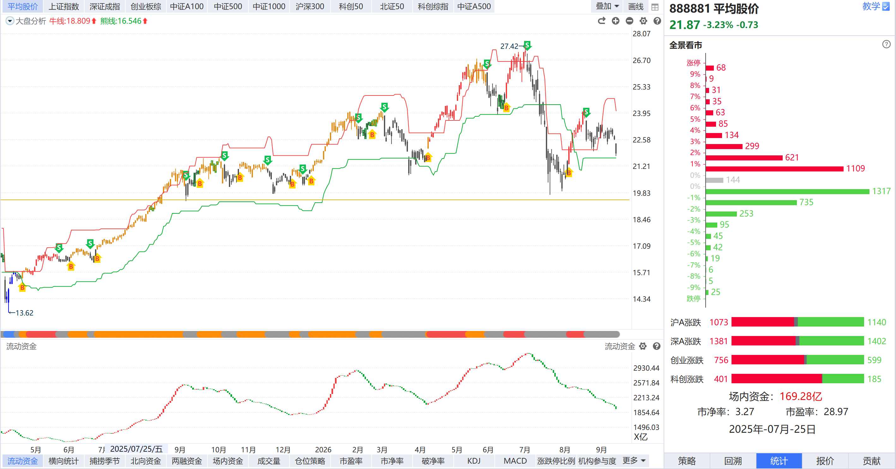
结合大盘分析平台做具体操作
量增价涨，重仓抓主流板块+中军龙头做波段，机构行情持续赚钱
量减价横，结构性机会游资行情，主流休整，投机抓小票，比如电力/农业/零售等
经传多赢资深投顾：刘涛，投顾执业编号:A1120619060024;基金从业编号:A20250616011746风险提示：观点基于软件数据和理论模型分析，仅供参考，不构成买卖建议，市场有风险，投资需谨慎。基金的过往业绩并不预示其未来表现，基金管理人管理的其他基金的业绩并不构成基金业绩表现的保证。

Slide 12
PART 02
十五五规划的两张网

Slide 13
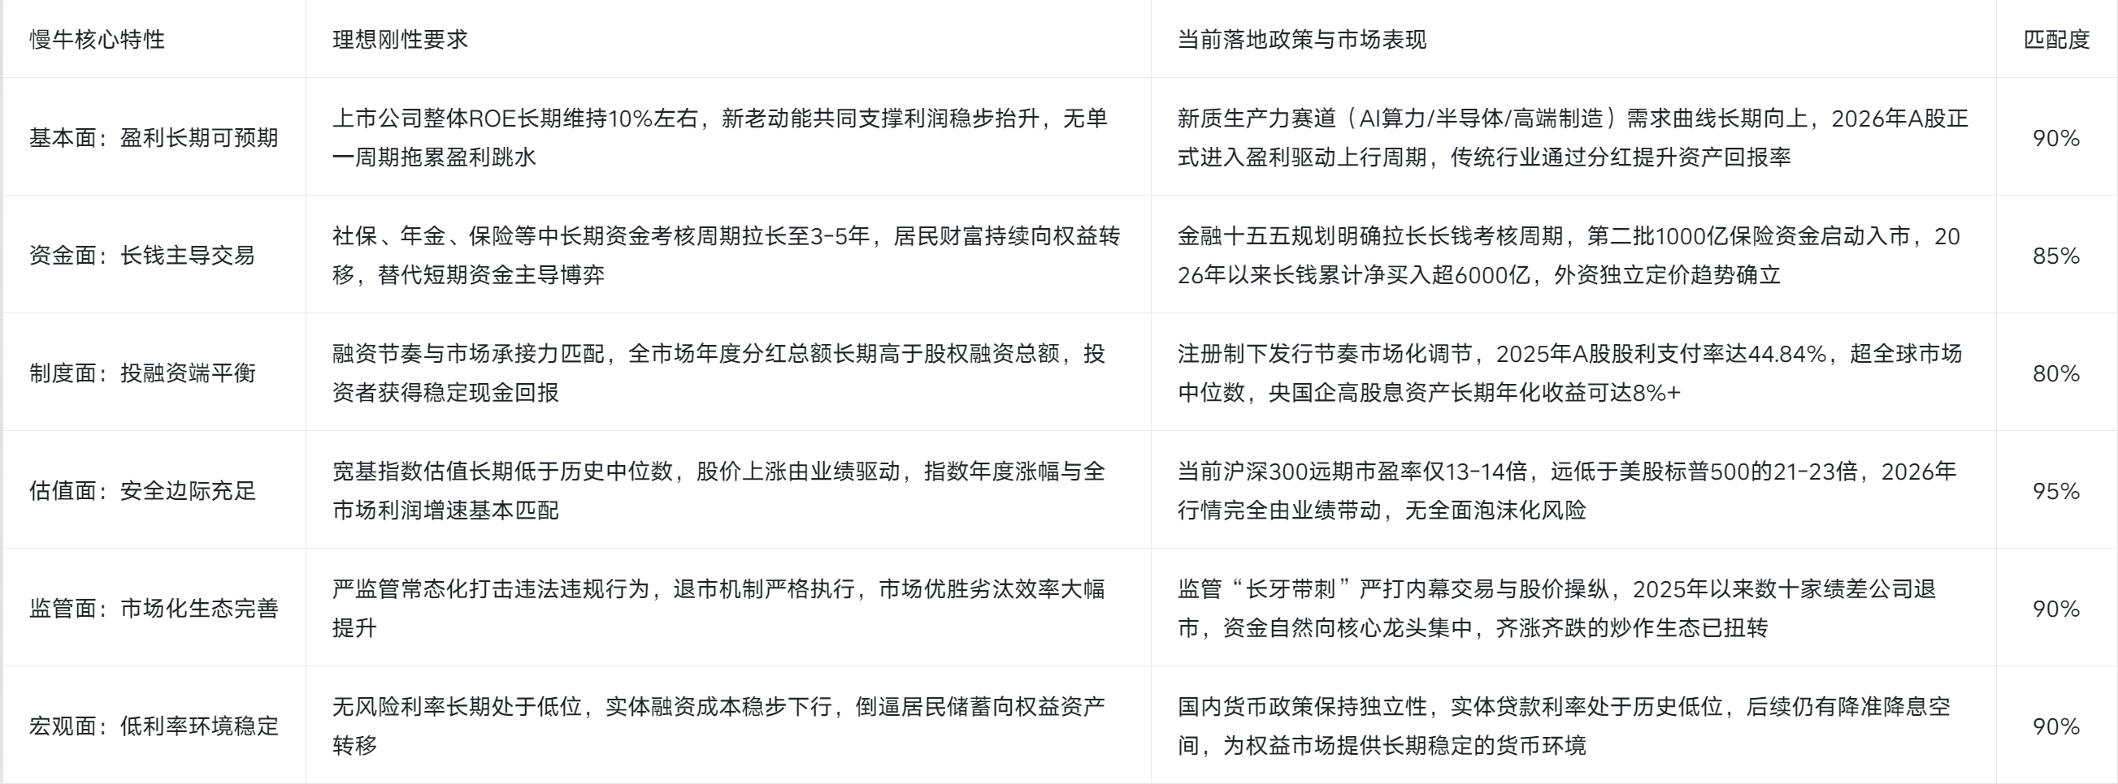
十五五规划推动金融强国之路
经传多赢资深投顾：刘涛，投顾执业编号:A1120619060024;基金从业编号:A20250616011746风险提示：观点基于软件数据和理论模型分析，仅供参考，不构成买卖建议，市场有风险，投资需谨慎。基金的过往业绩并不预示其未来表现，基金管理人管理的其他基金的业绩并不构成基金业绩表现的保证。

Slide 14
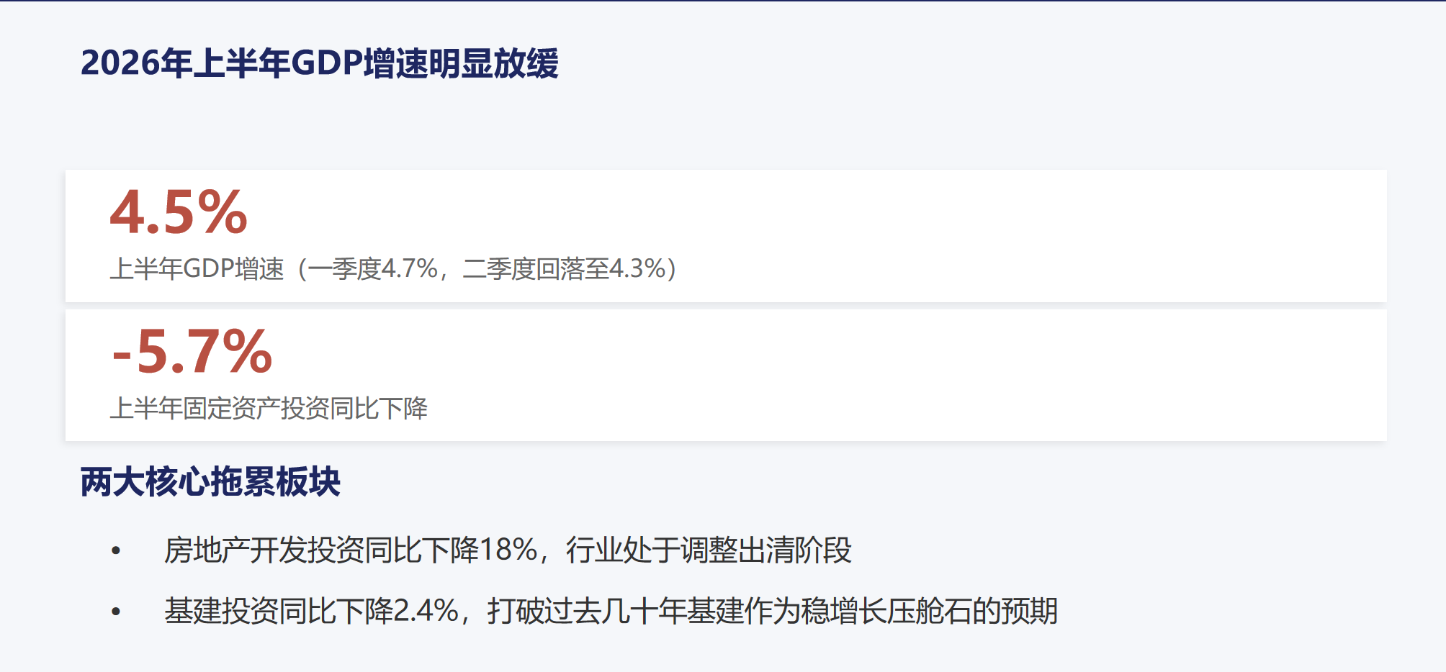
下半年政策核心加码的底层逻辑
经传多赢资深投顾：刘涛，投顾执业编号:A1120619060024;基金从业编号:A20250616011746风险提示：观点基于软件数据和理论模型分析，仅供参考，不构成买卖建议，市场有风险，投资需谨慎。基金的过往业绩并不预示其未来表现，基金管理人管理的其他基金的业绩并不构成基金业绩表现的保证。

Slide 15
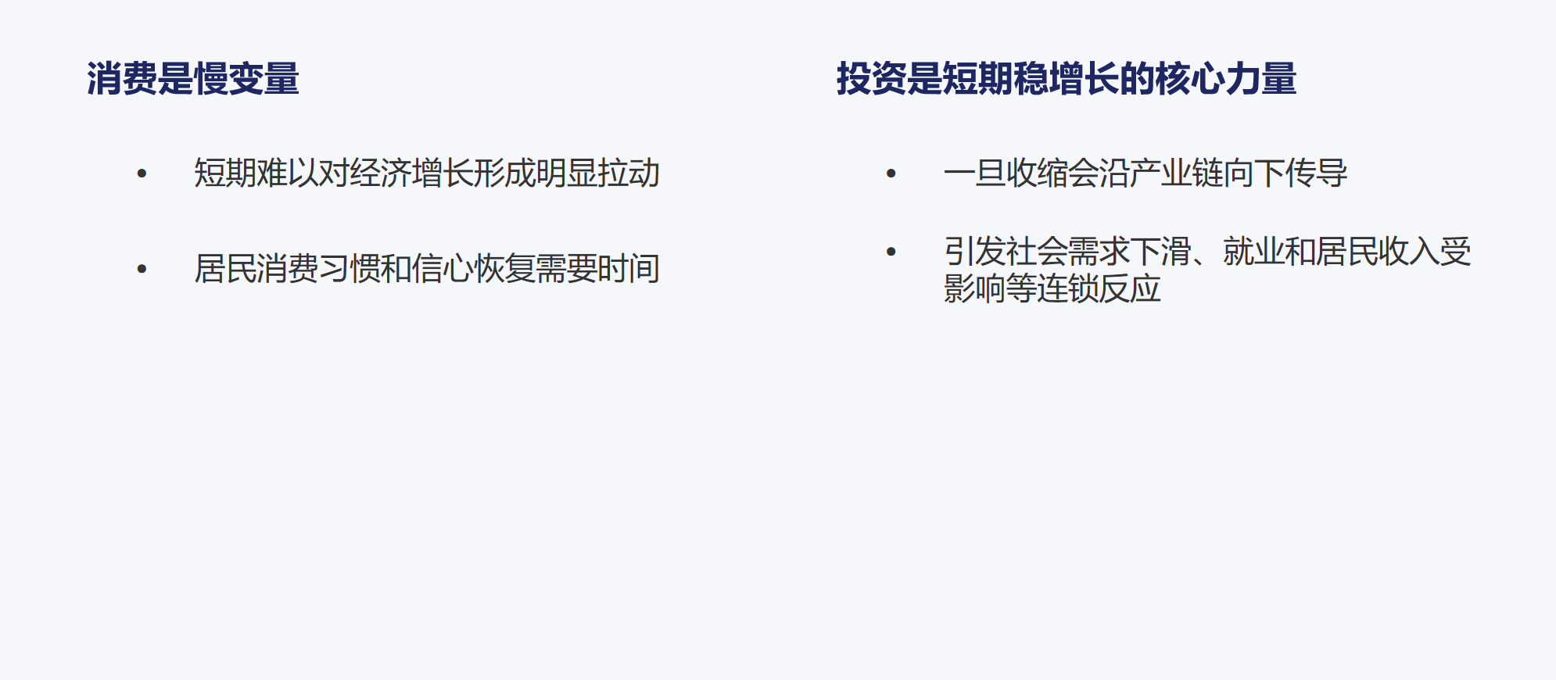
投资与消费的经济逻辑差异
经传多赢资深投顾：刘涛，投顾执业编号:A1120619060024;基金从业编号:A20250616011746风险提示：观点基于软件数据和理论模型分析，仅供参考，不构成买卖建议，市场有风险，投资需谨慎。基金的过往业绩并不预示其未来表现，基金管理人管理的其他基金的业绩并不构成基金业绩表现的保证。

Slide 16
下半年政策核心加码的底层逻辑
经传多赢资深投顾：刘涛，投顾执业编号:A1120619060024;基金从业编号:A20250616011746风险提示：观点基于软件数据和理论模型分析，仅供参考，不构成买卖建议，市场有风险，投资需谨慎。基金的过往业绩并不预示其未来表现，基金管理人管理的其他基金的业绩并不构成基金业绩表现的保证。

Slide 17
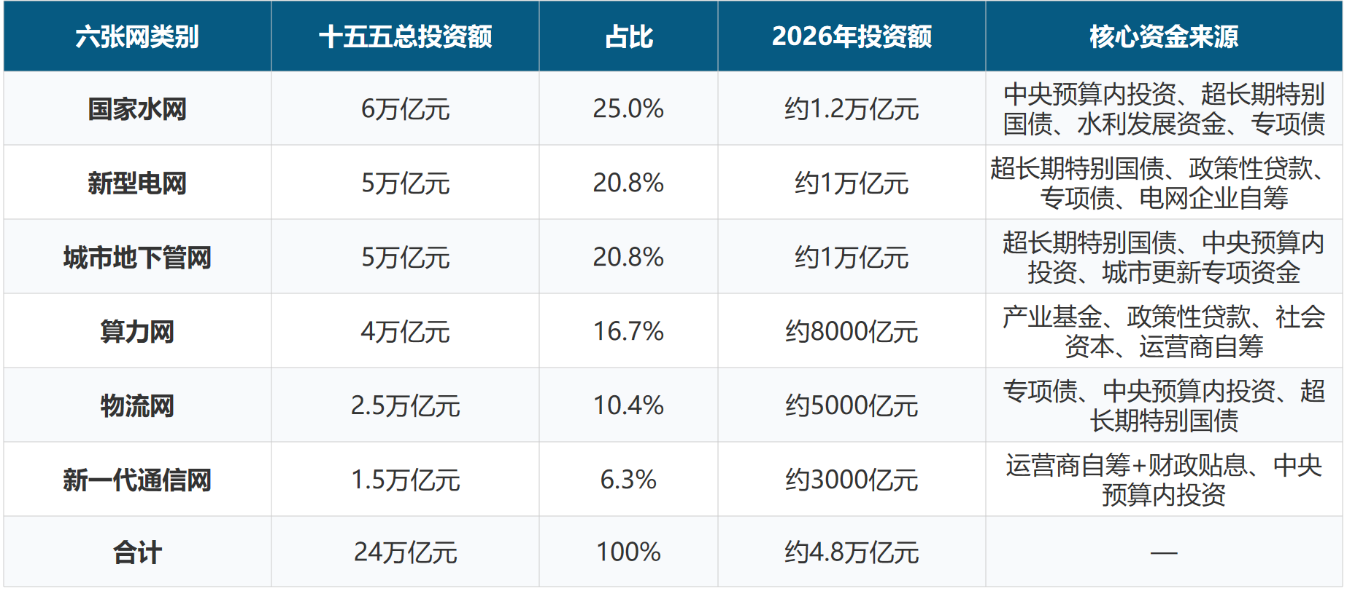
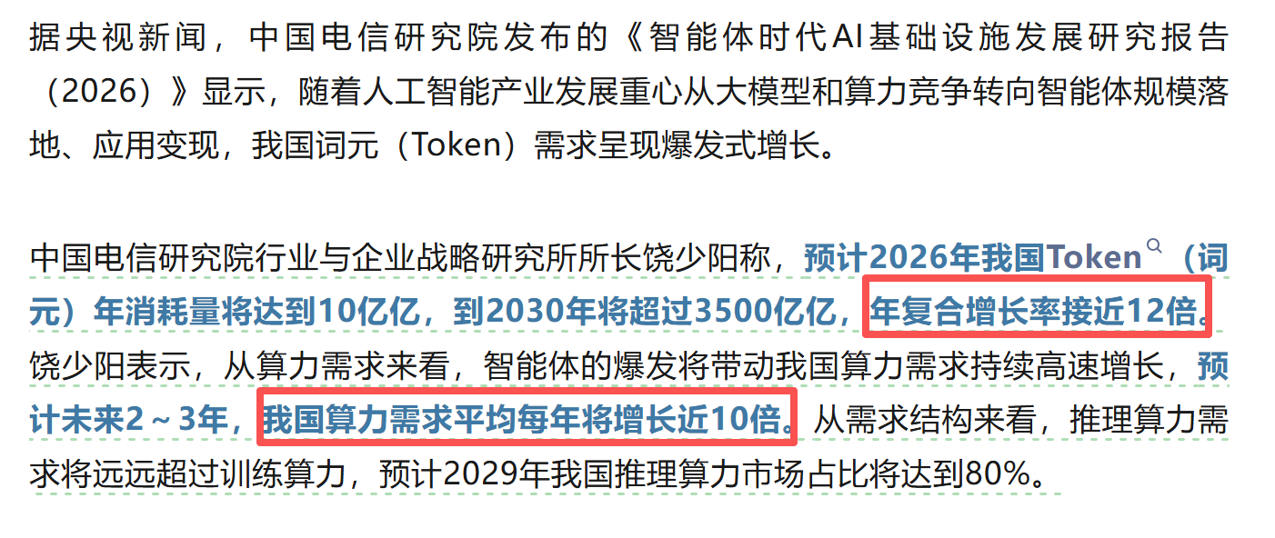
十五五规划“六张网”
经传多赢资深投顾：刘涛，投顾执业编号:A1120619060024;基金从业编号:A20250616011746风险提示：观点基于软件数据和理论模型分析，仅供参考，不构成买卖建议，市场有风险，投资需谨慎。基金的过往业绩并不预示其未来表现，基金管理人管理的其他基金的业绩并不构成基金业绩表现的保证。

Slide 18
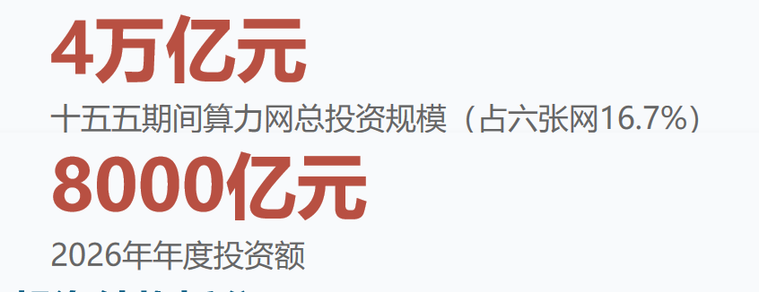
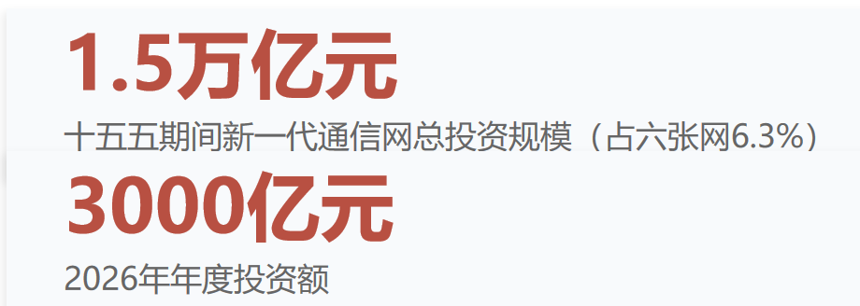
算力网与通信网的“角色地位”
战略定位：新质生产力的数字底座
算力网是人工智能、大数据、云计算等数字经济的底层基础设施
直接决定国家在全球AI竞争中的战略地位
与新型电网形成深度耦合（智算中心耗电占全社会用电量比重快速提升）
战略定位：万物互联的信息高速公路
为算力网、物流网、城市管网等提供低时延、高可靠的传输能力
"神经中枢"角色：连接水、电、算力、物流等各张网络
是数字经济和实体经济深度融合的关键纽带
经传多赢资深投顾：罗雪奎，投顾执业编号:A1120616080001;基金从业编号:A20250619001216风险提示：观点基于软件数据和理论模型分析，仅供参考，不构成买卖建议，市场有风险，投资需谨慎。基金的过往业绩并不预示其未来表现，基金管理人管理的其他基金的业绩并不构成基金业绩表现的保证。

Slide 19
重点受益产业链与方向
通信网产业链
算力网产业链
AI芯片：GPU/ASIC/FPGA等国产算力芯片
主设备：5G-A/6G基站、核心网设备
服务器：智算服务器、液冷服务器
天线射频，卫星互联网等
光模块：800G/1.6T高速光模块、CPO/LPO技术
液冷：数据中心液冷系统（冷板/浸没式）
PCB：算力硬件的物理承载基座
工信部近日印发《信息通信行业“十五五”规划》（下称《规划》）提出，到2030年，全面建成覆盖完善、性能领先的新一代通信网，加快形成技术先进、安全可控的信息通信产业体系。并为新一代通信网设定了明确的目标
近日发布的《信息通信行业发展“十五五”规划》，将算力设施的建设提升到了战略高度。规划明确提出要“加快全国一体化算力网建设”，并与“适时启动6G商用”等并列为核心举措
经传多赢资深投顾：刘涛，投顾执业编号:A1120619060024;基金从业编号:A20250616011746风险提示：观点基于软件数据和理论模型分析，仅供参考，不构成买卖建议，市场有风险，投资需谨慎。基金的过往业绩并不预示其未来表现，基金管理人管理的其他基金的业绩并不构成基金业绩表现的保证。

Slide 20

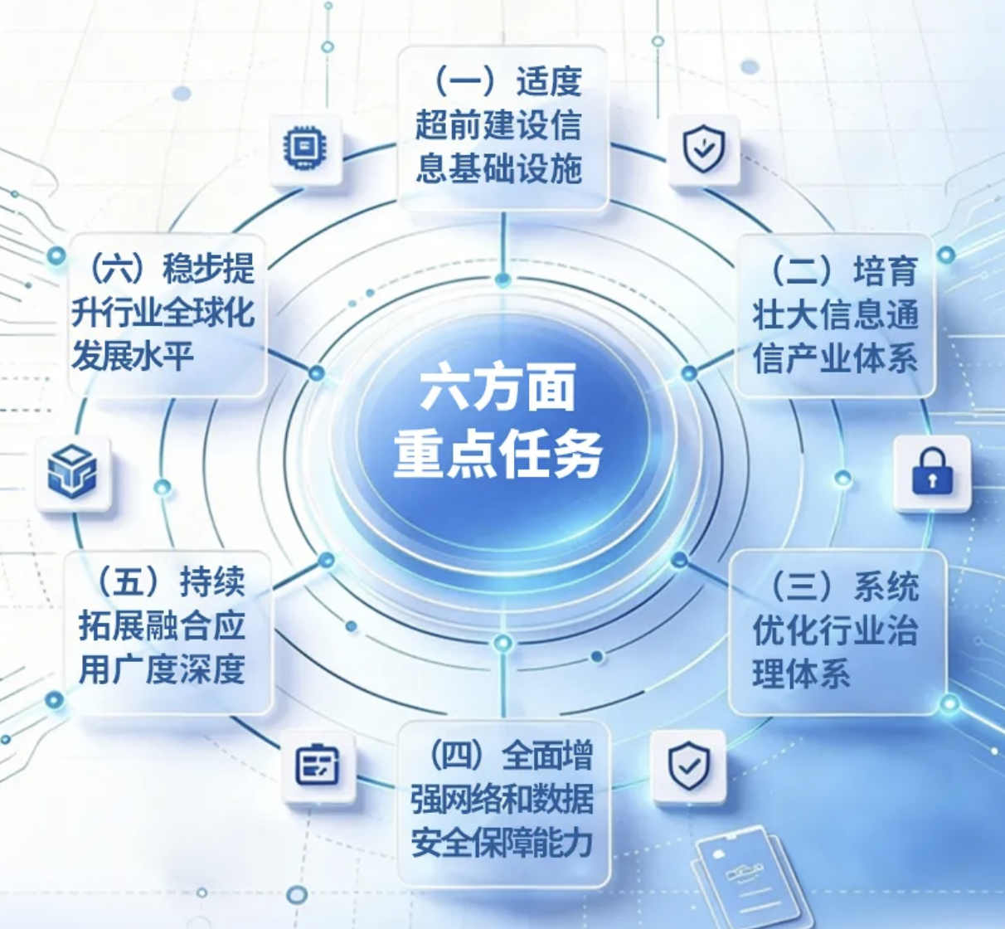
信息通信行业十五五规划发展

Slide 21
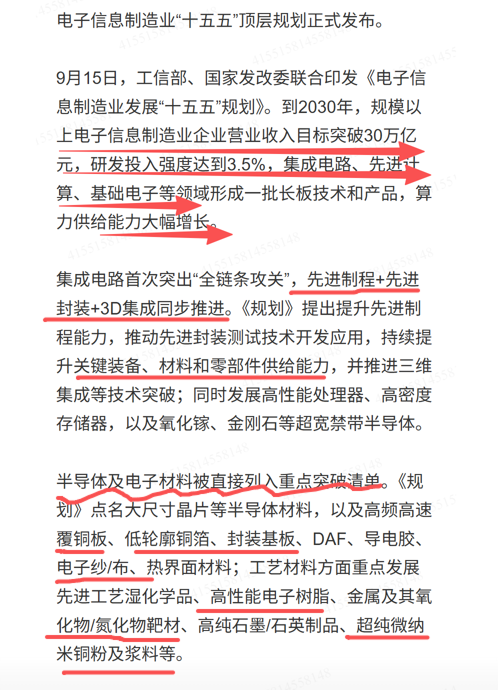
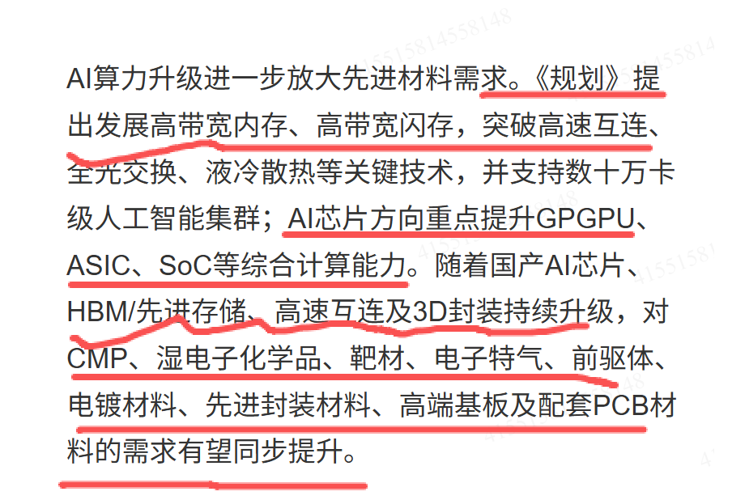
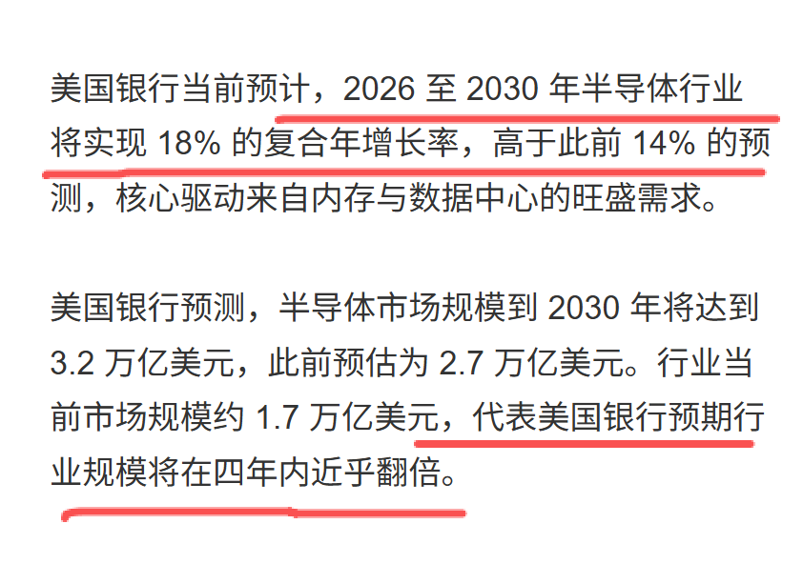
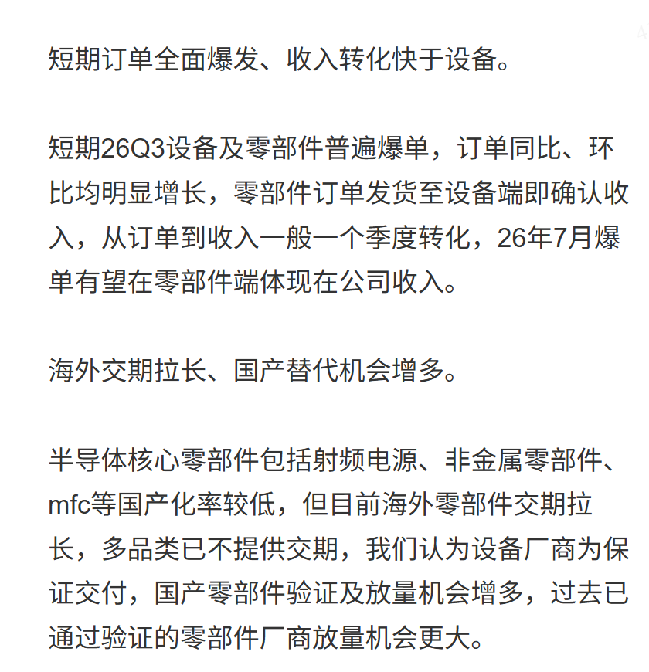
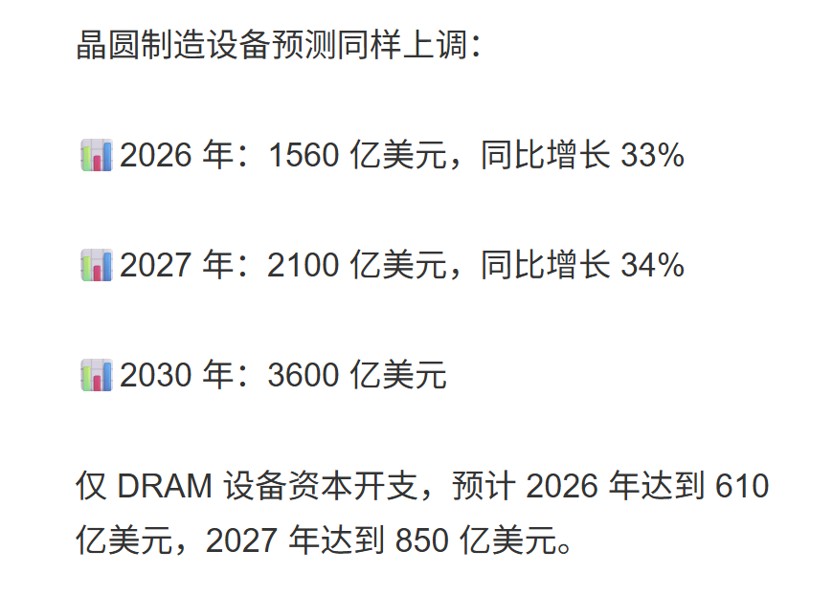
信息通信行业十五五规划发展

Slide 22
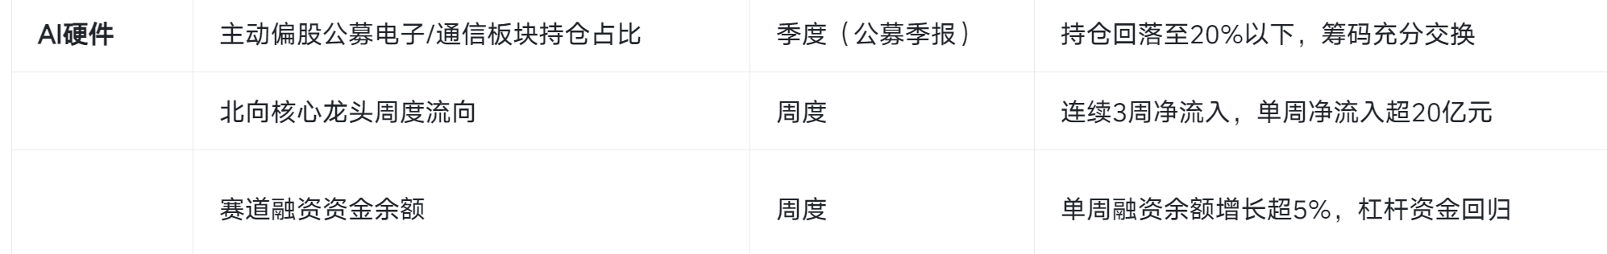
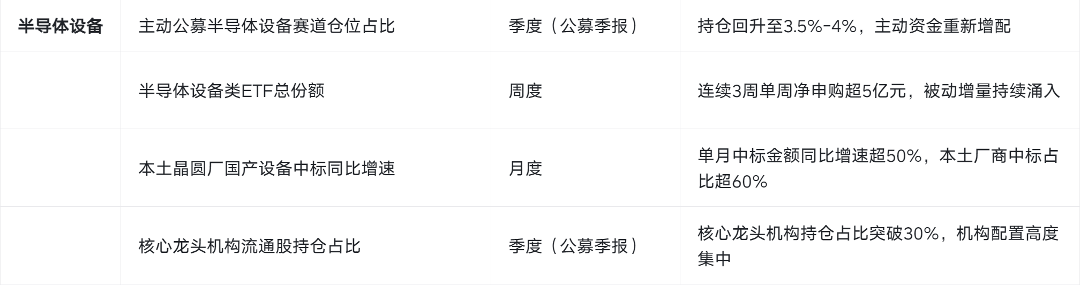
3/4季度 三类方向的资产配置
经传多赢资深投顾：刘涛，投顾执业编号:A1120619060024;基金从业编号:A20250616011746风险提示：观点基于软件数据和理论模型分析，仅供参考，不构成买卖建议，市场有风险，投资需谨慎。基金的过往业绩并不预示其未来表现，基金管理人管理的其他基金的业绩并不构成基金业绩表现的保证。

Slide 23
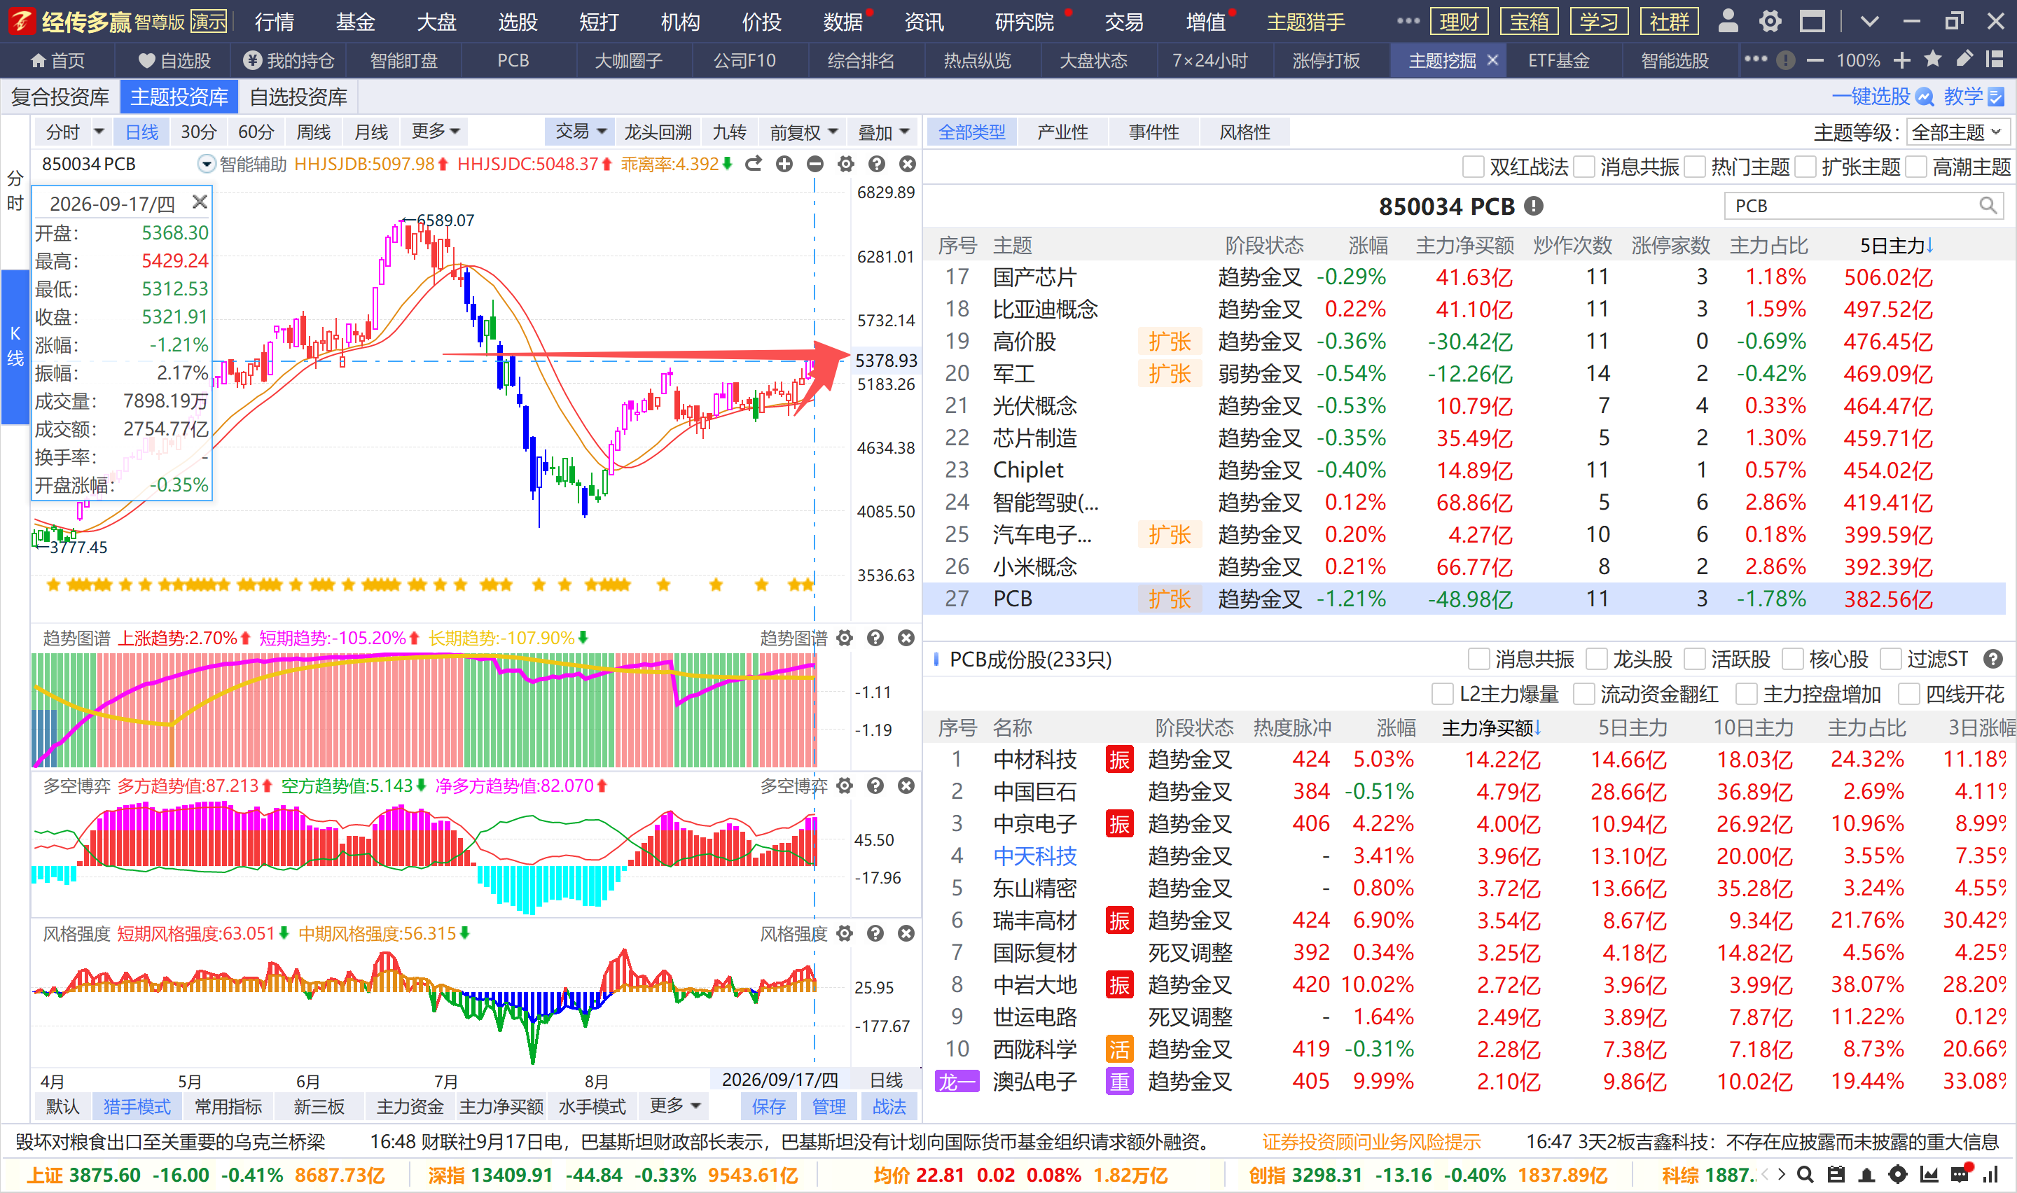
算力网核心方向1，PCB，趋势金叉，短期上涨4天等调整
经传多赢资深投顾：刘涛，投顾执业编号:A1120619060024;基金从业编号:A20250616011746风险提示：观点基于软件数据和理论模型分析，仅供参考，不构成买卖建议，市场有风险，投资需谨慎。基金的过往业绩并不预示其未来表现，基金管理人管理的其他基金的业绩并不构成基金业绩表现的保证。

Slide 24
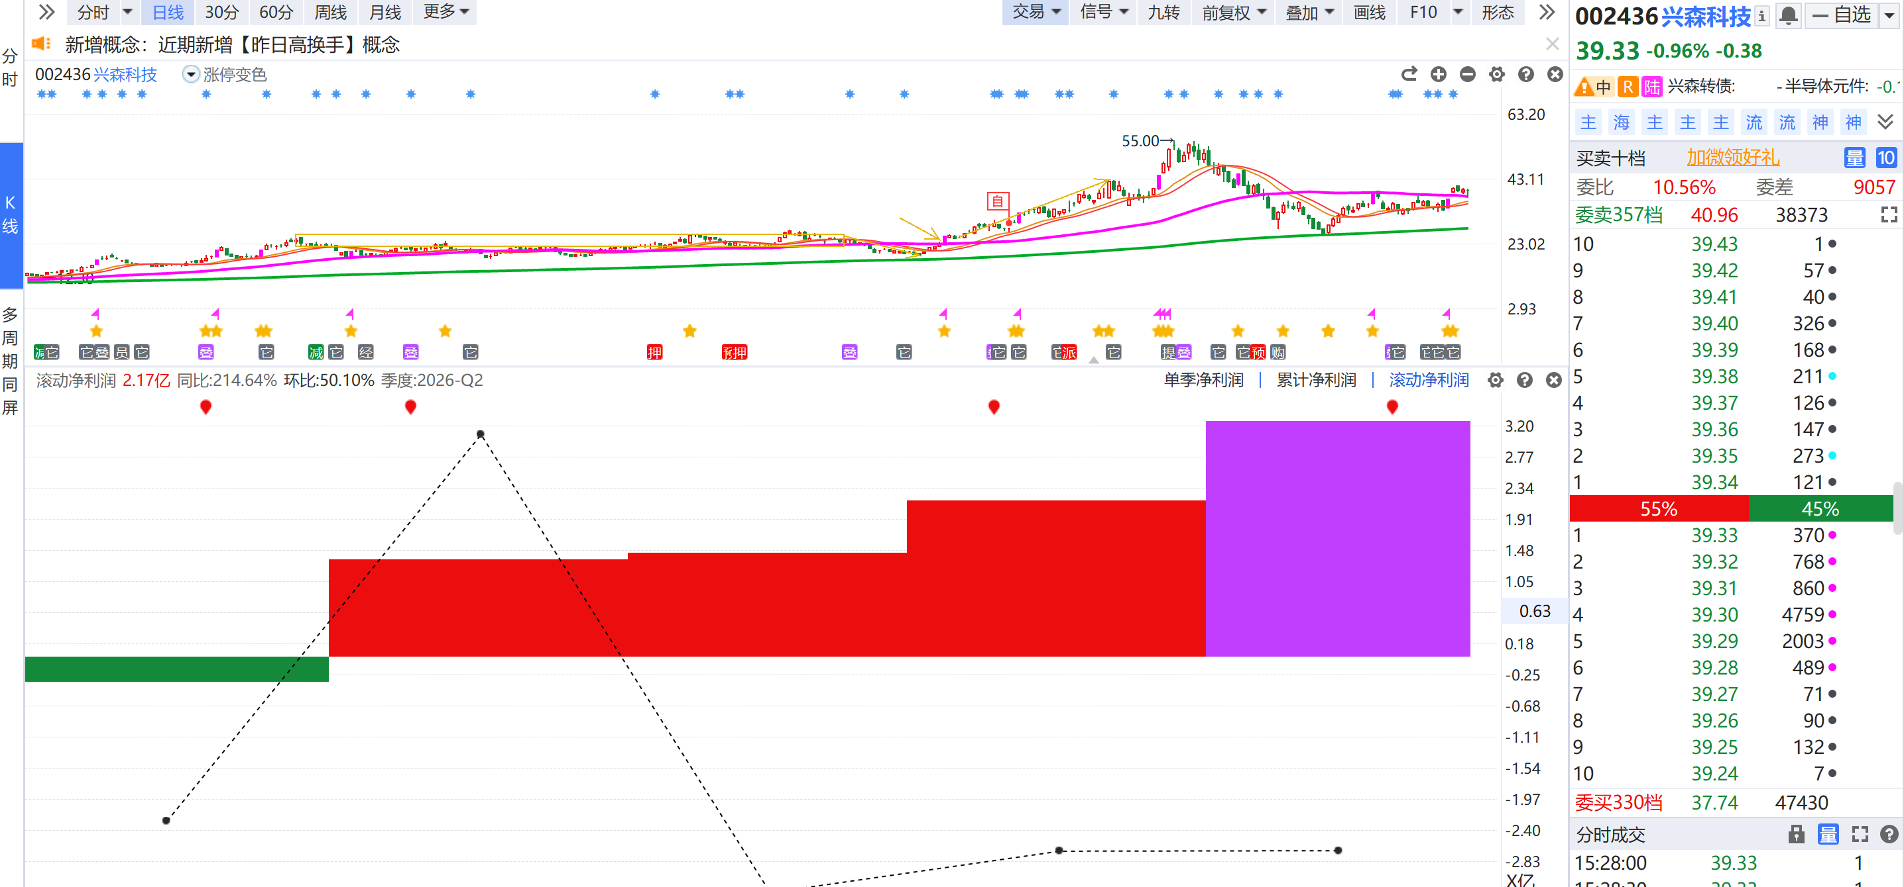
案例展示：兴森科技
1，6G用高频高速PCB已经完成打样，卫星通信PCB实现小批量量产，1.6T光模块PCB通过送样认证并进入量产爬坡阶段，是国内少数能覆盖6G前传、中传、回传全链路硬件方案的厂商，6G技术成为继AI算力载板之后的第二增长曲线。
2，国内唯一同时实现BT载板和ABF载板量产的内资企业，是英伟达Rubin GPU+Vera CPU全套可靠性认证的唯一内资供应商。
3，兴森科技已经深度绑定华为昇腾，华为昇腾芯片基板订单占比超50%，同时进入英伟达、AMD、长鑫存储、长江存储等全球顶级客户供应链，订单能见度已经延伸至2028年
经传多赢资深投顾：刘涛，投顾执业编号:A1120619060024;基金从业编号:A20250616011746风险提示：观点基于软件数据和理论模型分析，仅供参考，不构成买卖建议，市场有风险，投资需谨慎。基金的过往业绩并不预示其未来表现，基金管理人管理的其他基金的业绩并不构成基金业绩表现的保证。

Slide 25
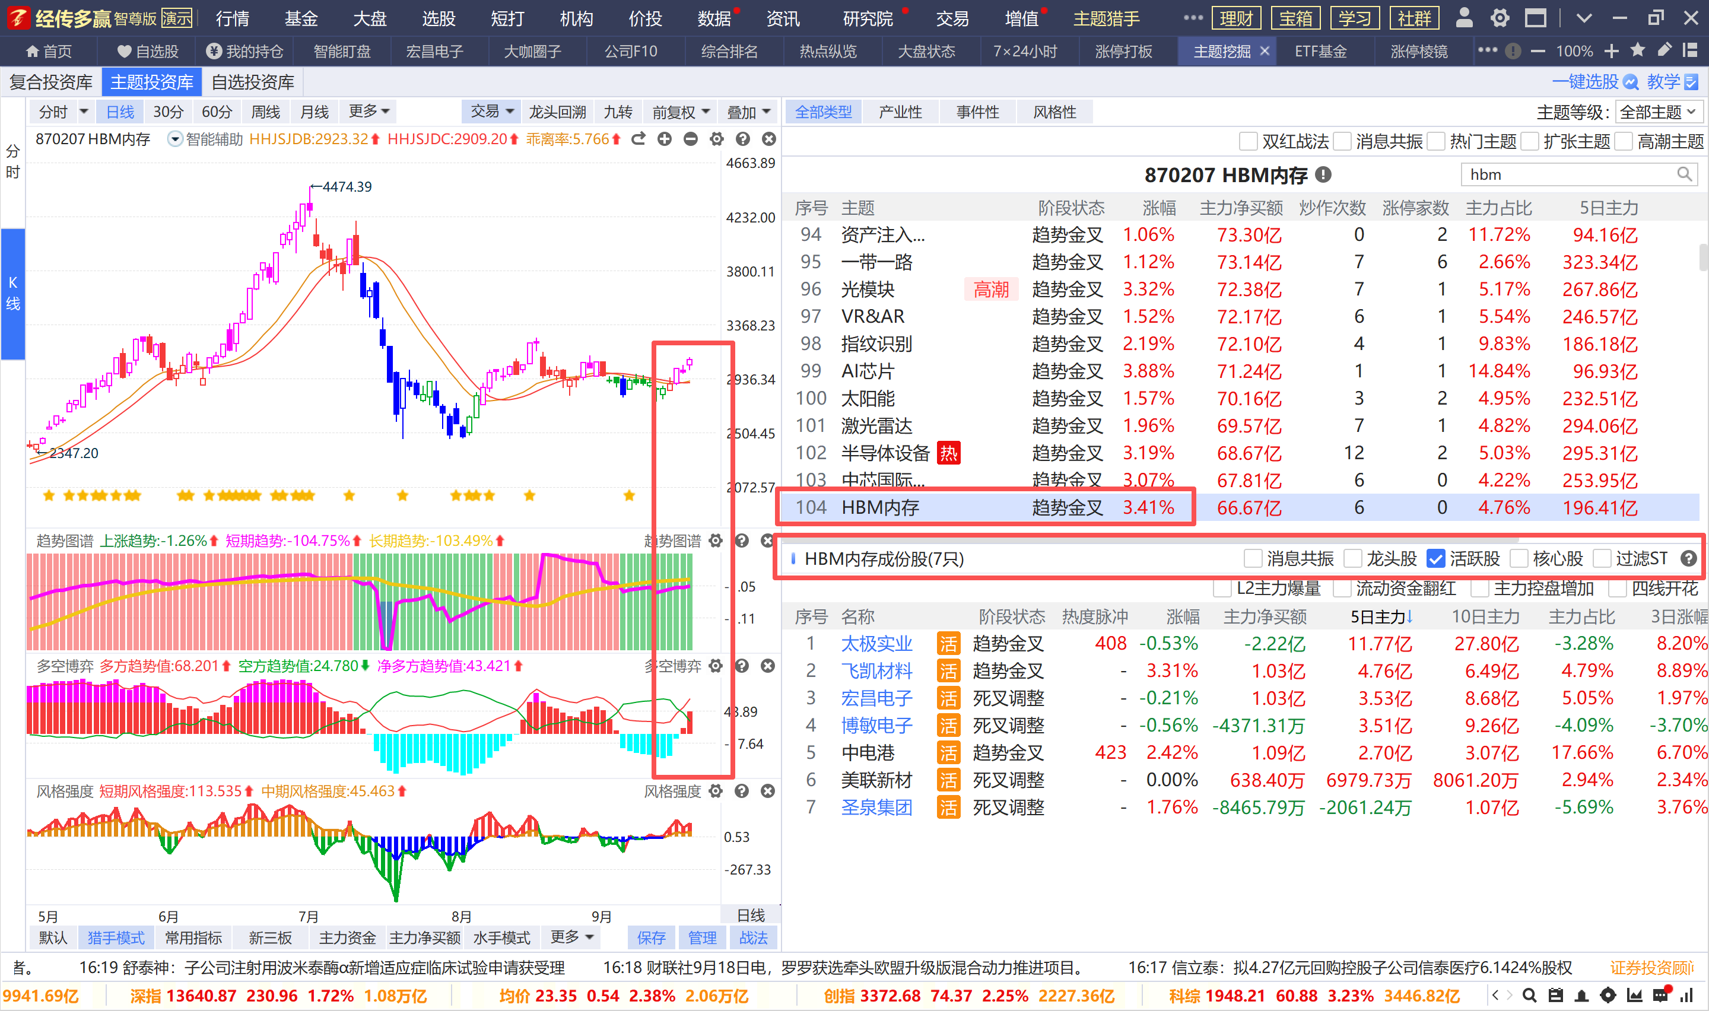
半导体细分领域：HBM内存
经传多赢资深投顾：刘涛，投顾执业编号:A1120619060024;基金从业编号:A20250616011746风险提示：观点基于软件数据和理论模型分析，仅供参考，不构成买卖建议，市场有风险，投资需谨慎。基金的过往业绩并不预示其未来表现，基金管理人管理的其他基金的业绩并不构成基金业绩表现的保证。

Slide 26
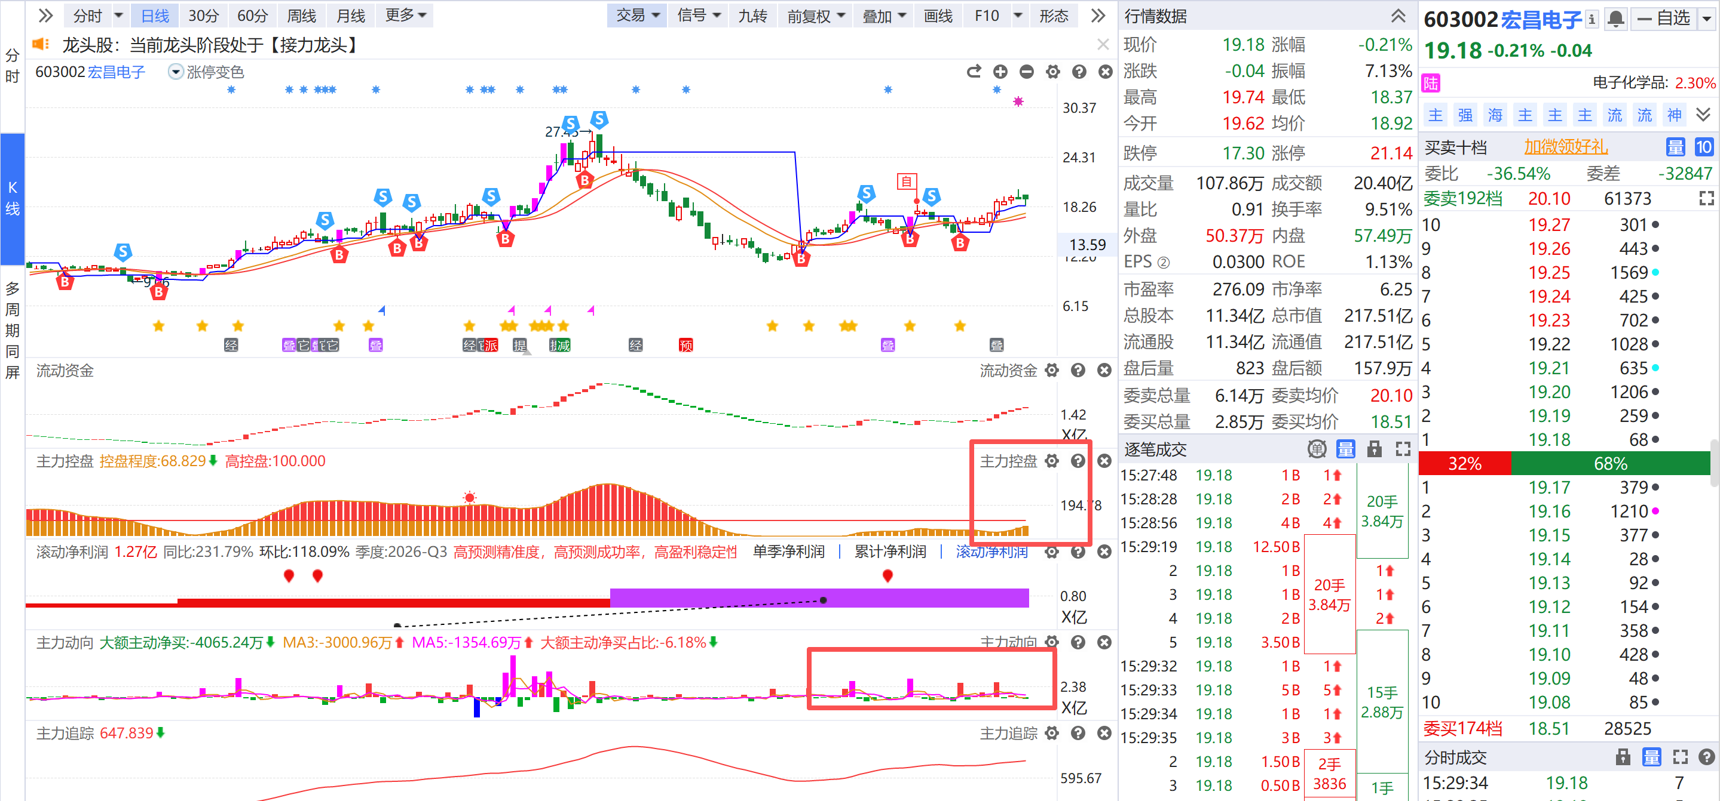
活跃股：宏昌电子
国内环氧树脂赛道龙头，产能规模和成本优势显著，55家主力机构合计持仓6.46亿股，占流通A股比例达56.94%
高速覆铜板、ABF增层膜等高端产品实现技术突破，切入AI服务器、先进封装高景气赛道
经传多赢资深投顾：刘涛，投顾执业编号:A1120619060024;基金从业编号:A20250616011746风险提示：观点基于软件数据和理论模型分析，仅供参考，不构成买卖建议，市场有风险，投资需谨慎。基金的过往业绩并不预示其未来表现，基金管理人管理的其他基金的业绩并不构成基金业绩表现的保证。

Slide 27
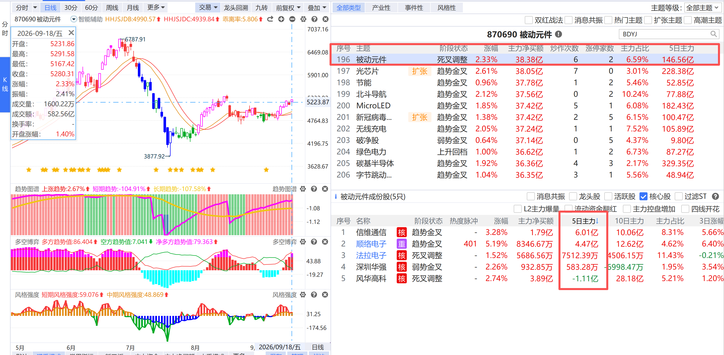
AI硬件：被动元件
顺络电子当前TTM PE约62倍 | 80-90倍
顺络电子当前TTM PE约62倍 | 80-90倍
顺络电子当前TTM PE约62倍 | 80-90倍
AI电感，VPD垂直供电架构普及，单颗产品价值量翻倍，2028年对应市场空间可达200-300亿元，是全行业弹性最高的赛道，合理估值80-90倍，顺络电子PE约62倍
经传多赢资深投顾：刘涛，投顾执业编号:A1120619060024;基金从业编号:A20250616011746风险提示：观点基于软件数据和理论模型分析，仅供参考，不构成买卖建议，市场有风险，投资需谨慎。基金的过往业绩并不预示其未来表现，基金管理人管理的其他基金的业绩并不构成基金业绩表现的保证。

Slide 28
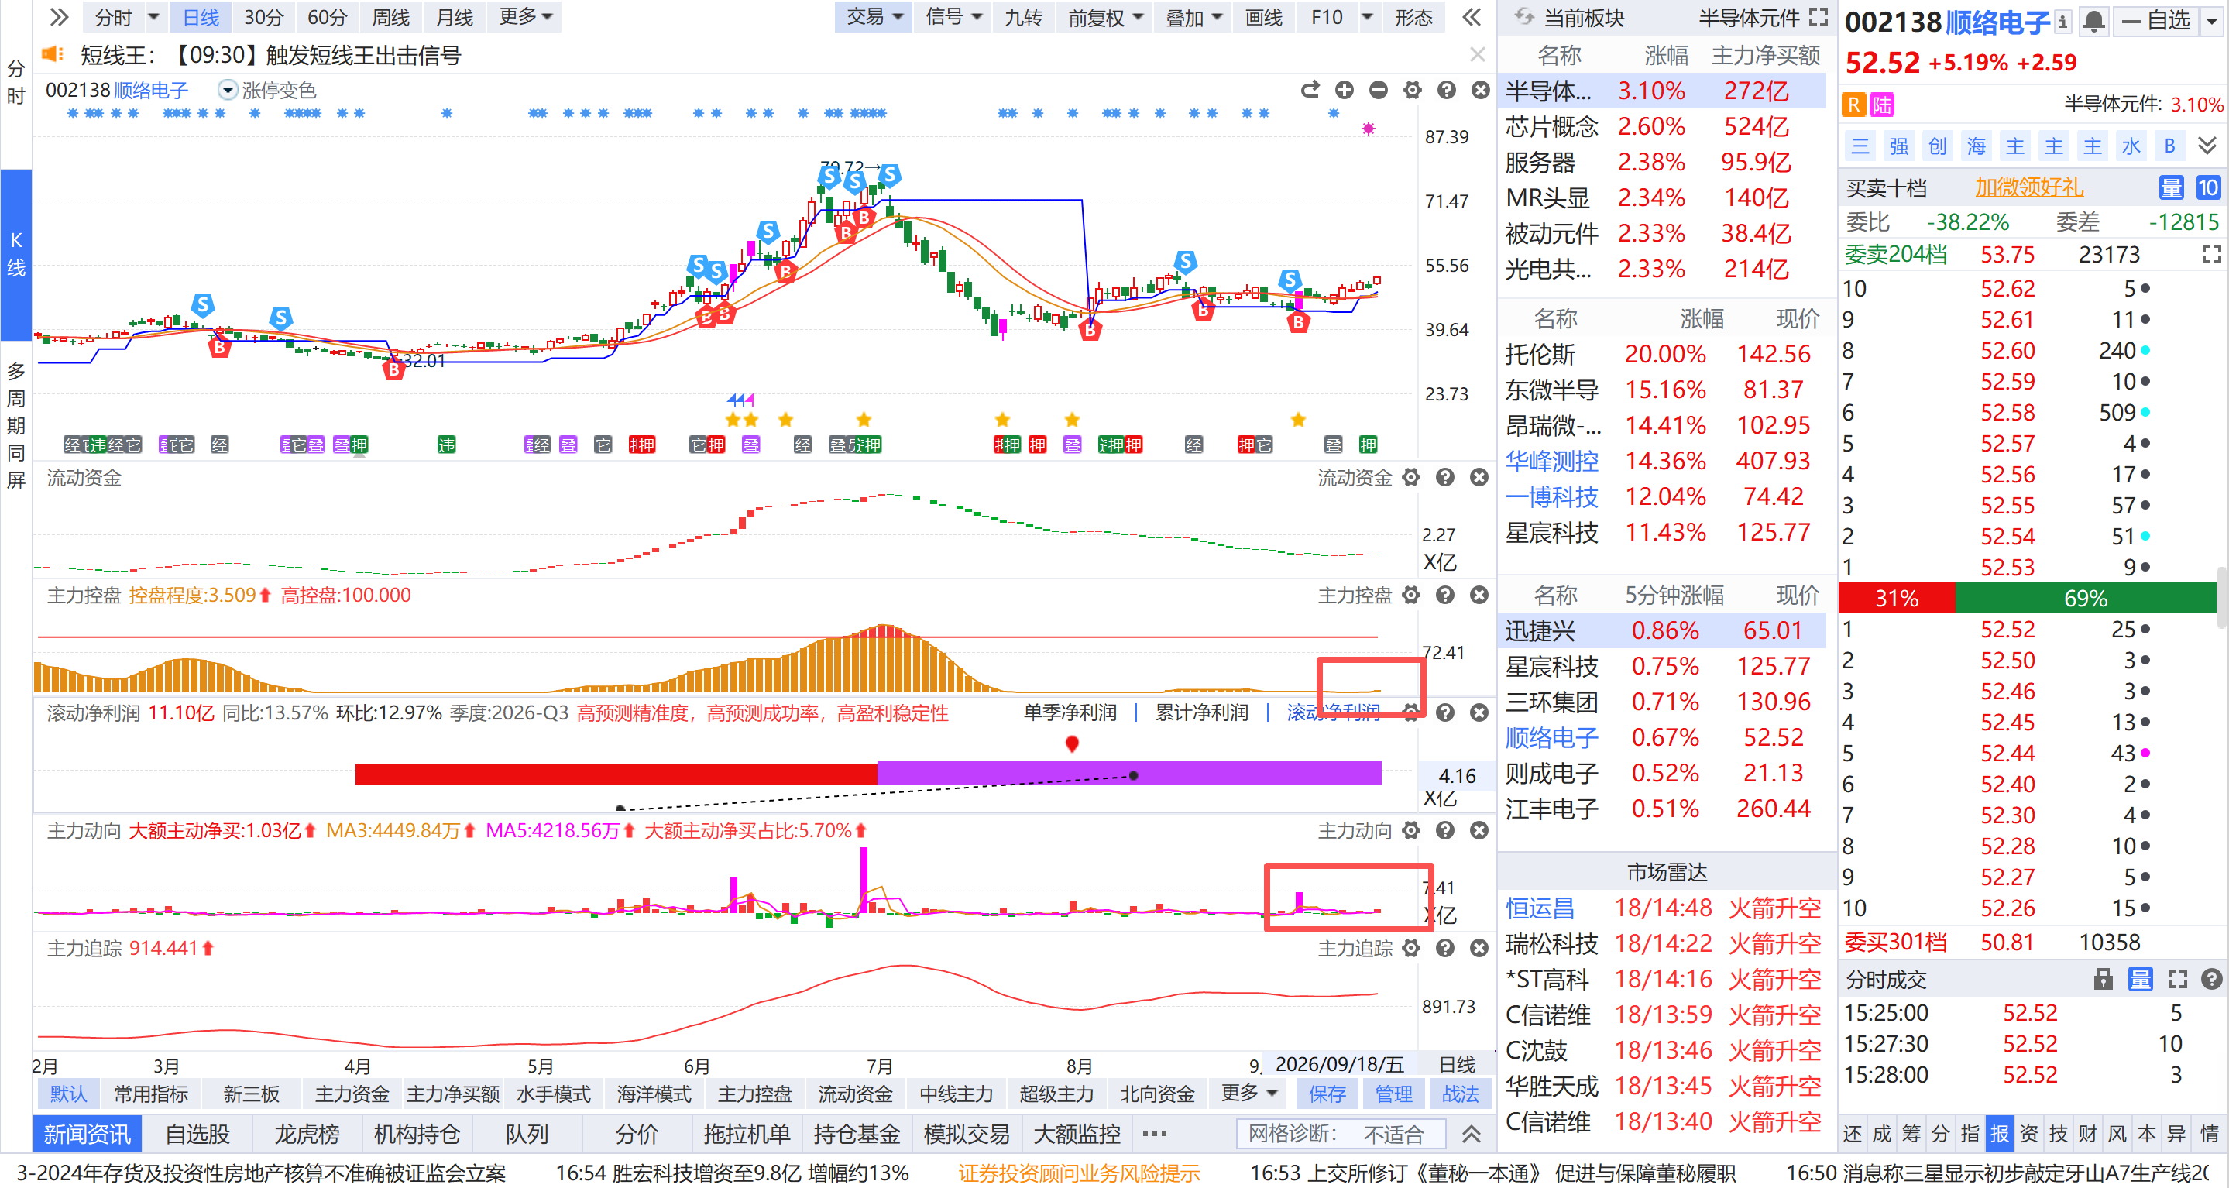
核心股：顺络电子
国内片式电感绝对龙头，全球市占率稳居前三，技术积累深厚，产品覆盖全品类被动元件
提前卡位TLVR电感、车规电感、高端钽电容三大高景气赛道，下游需求持续扩容 809家主力机构合计持仓2.99亿股，占流通A股比例39.01%
经传多赢资深投顾：刘涛，投顾执业编号:A1120619060024;基金从业编号:A20250616011746风险提示：观点基于软件数据和理论模型分析，仅供参考，不构成买卖建议，市场有风险，投资需谨慎。基金的过往业绩并不预示其未来表现，基金管理人管理的其他基金的业绩并不构成基金业绩表现的保证。

Slide 29
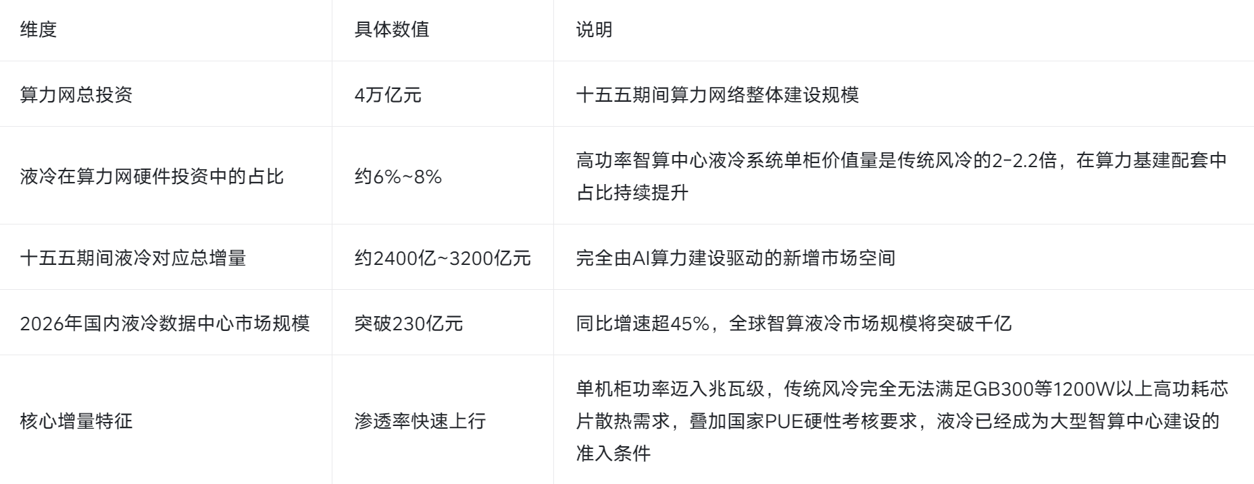
算力网之必配方向液冷
经传多赢资深投顾：刘涛，投顾执业编号:A1120619060024;基金从业编号:A20250616011746风险提示：观点基于软件数据和理论模型分析，仅供参考，不构成买卖建议，市场有风险，投资需谨慎。基金的过往业绩并不预示其未来表现，基金管理人管理的其他基金的业绩并不构成基金业绩表现的保证。

Slide 30
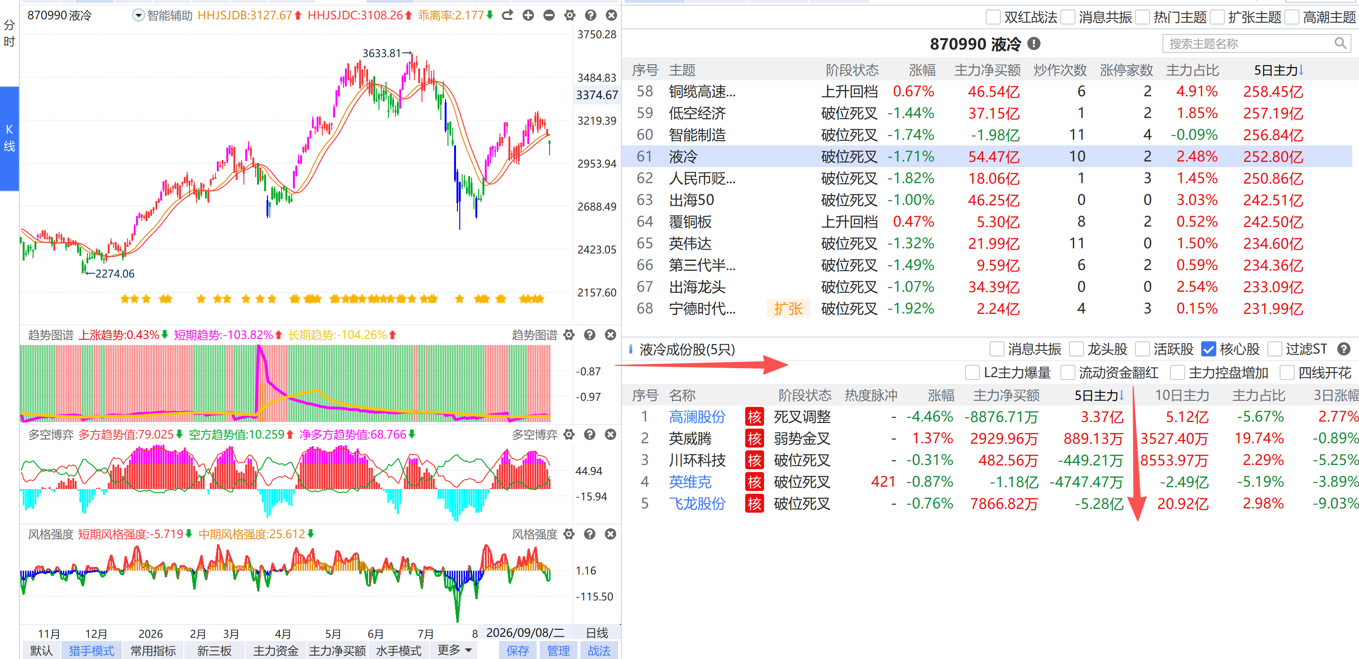
算力网之必配方向液冷
经传多赢资深投顾：刘涛，投顾执业编号:A1120619060024;基金从业编号:A20250616011746风险提示：观点基于软件数据和理论模型分析，仅供参考，不构成买卖建议，市场有风险，投资需谨慎。基金的过往业绩并不预示其未来表现，基金管理人管理的其他基金的业绩并不构成基金业绩表现的保证。

Slide 31
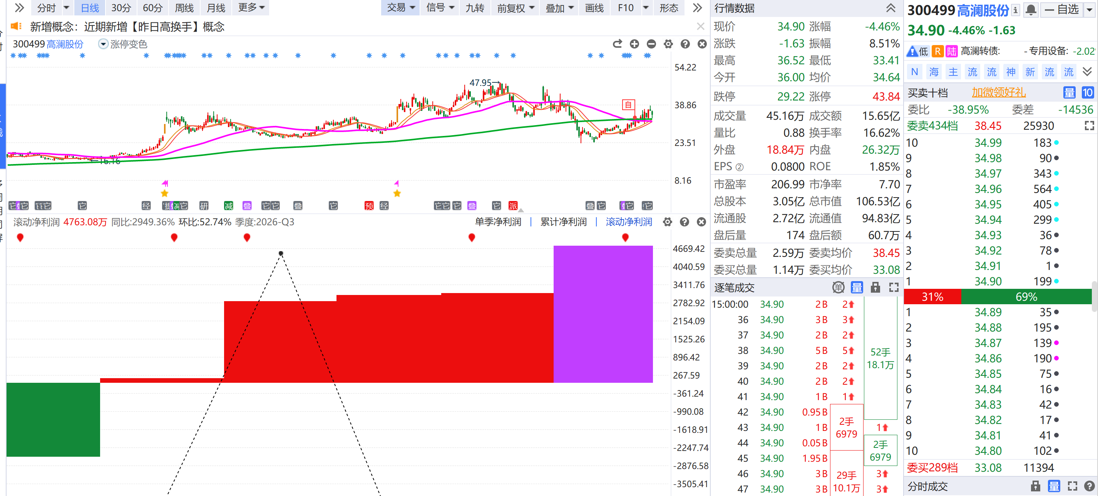
案例展示：高澜股份
1，高澜股份属于国内液冷第一梯队的核心厂商，它是国内少数同时掌握冷板式、浸没式、微通道三大主流液冷技术路线的企业，完整覆盖算力中心当下、中期、远期的全部散热需求。
2，产品通过英伟达、谷歌、华为昇腾多家全球头部芯片厂商认证，部分液冷技术参数写入英伟达GB300硬件设计规范，深度融入全球AI算力供应链体系。
经传多赢资深投顾：刘涛，投顾执业编号:A1120619060024;基金从业编号:A20250616011746风险提示：观点基于软件数据和理论模型分析，仅供参考，不构成买卖建议，市场有风险，投资需谨慎。基金的过往业绩并不预示其未来表现，基金管理人管理的其他基金的业绩并不构成基金业绩表现的保证。

Slide 32
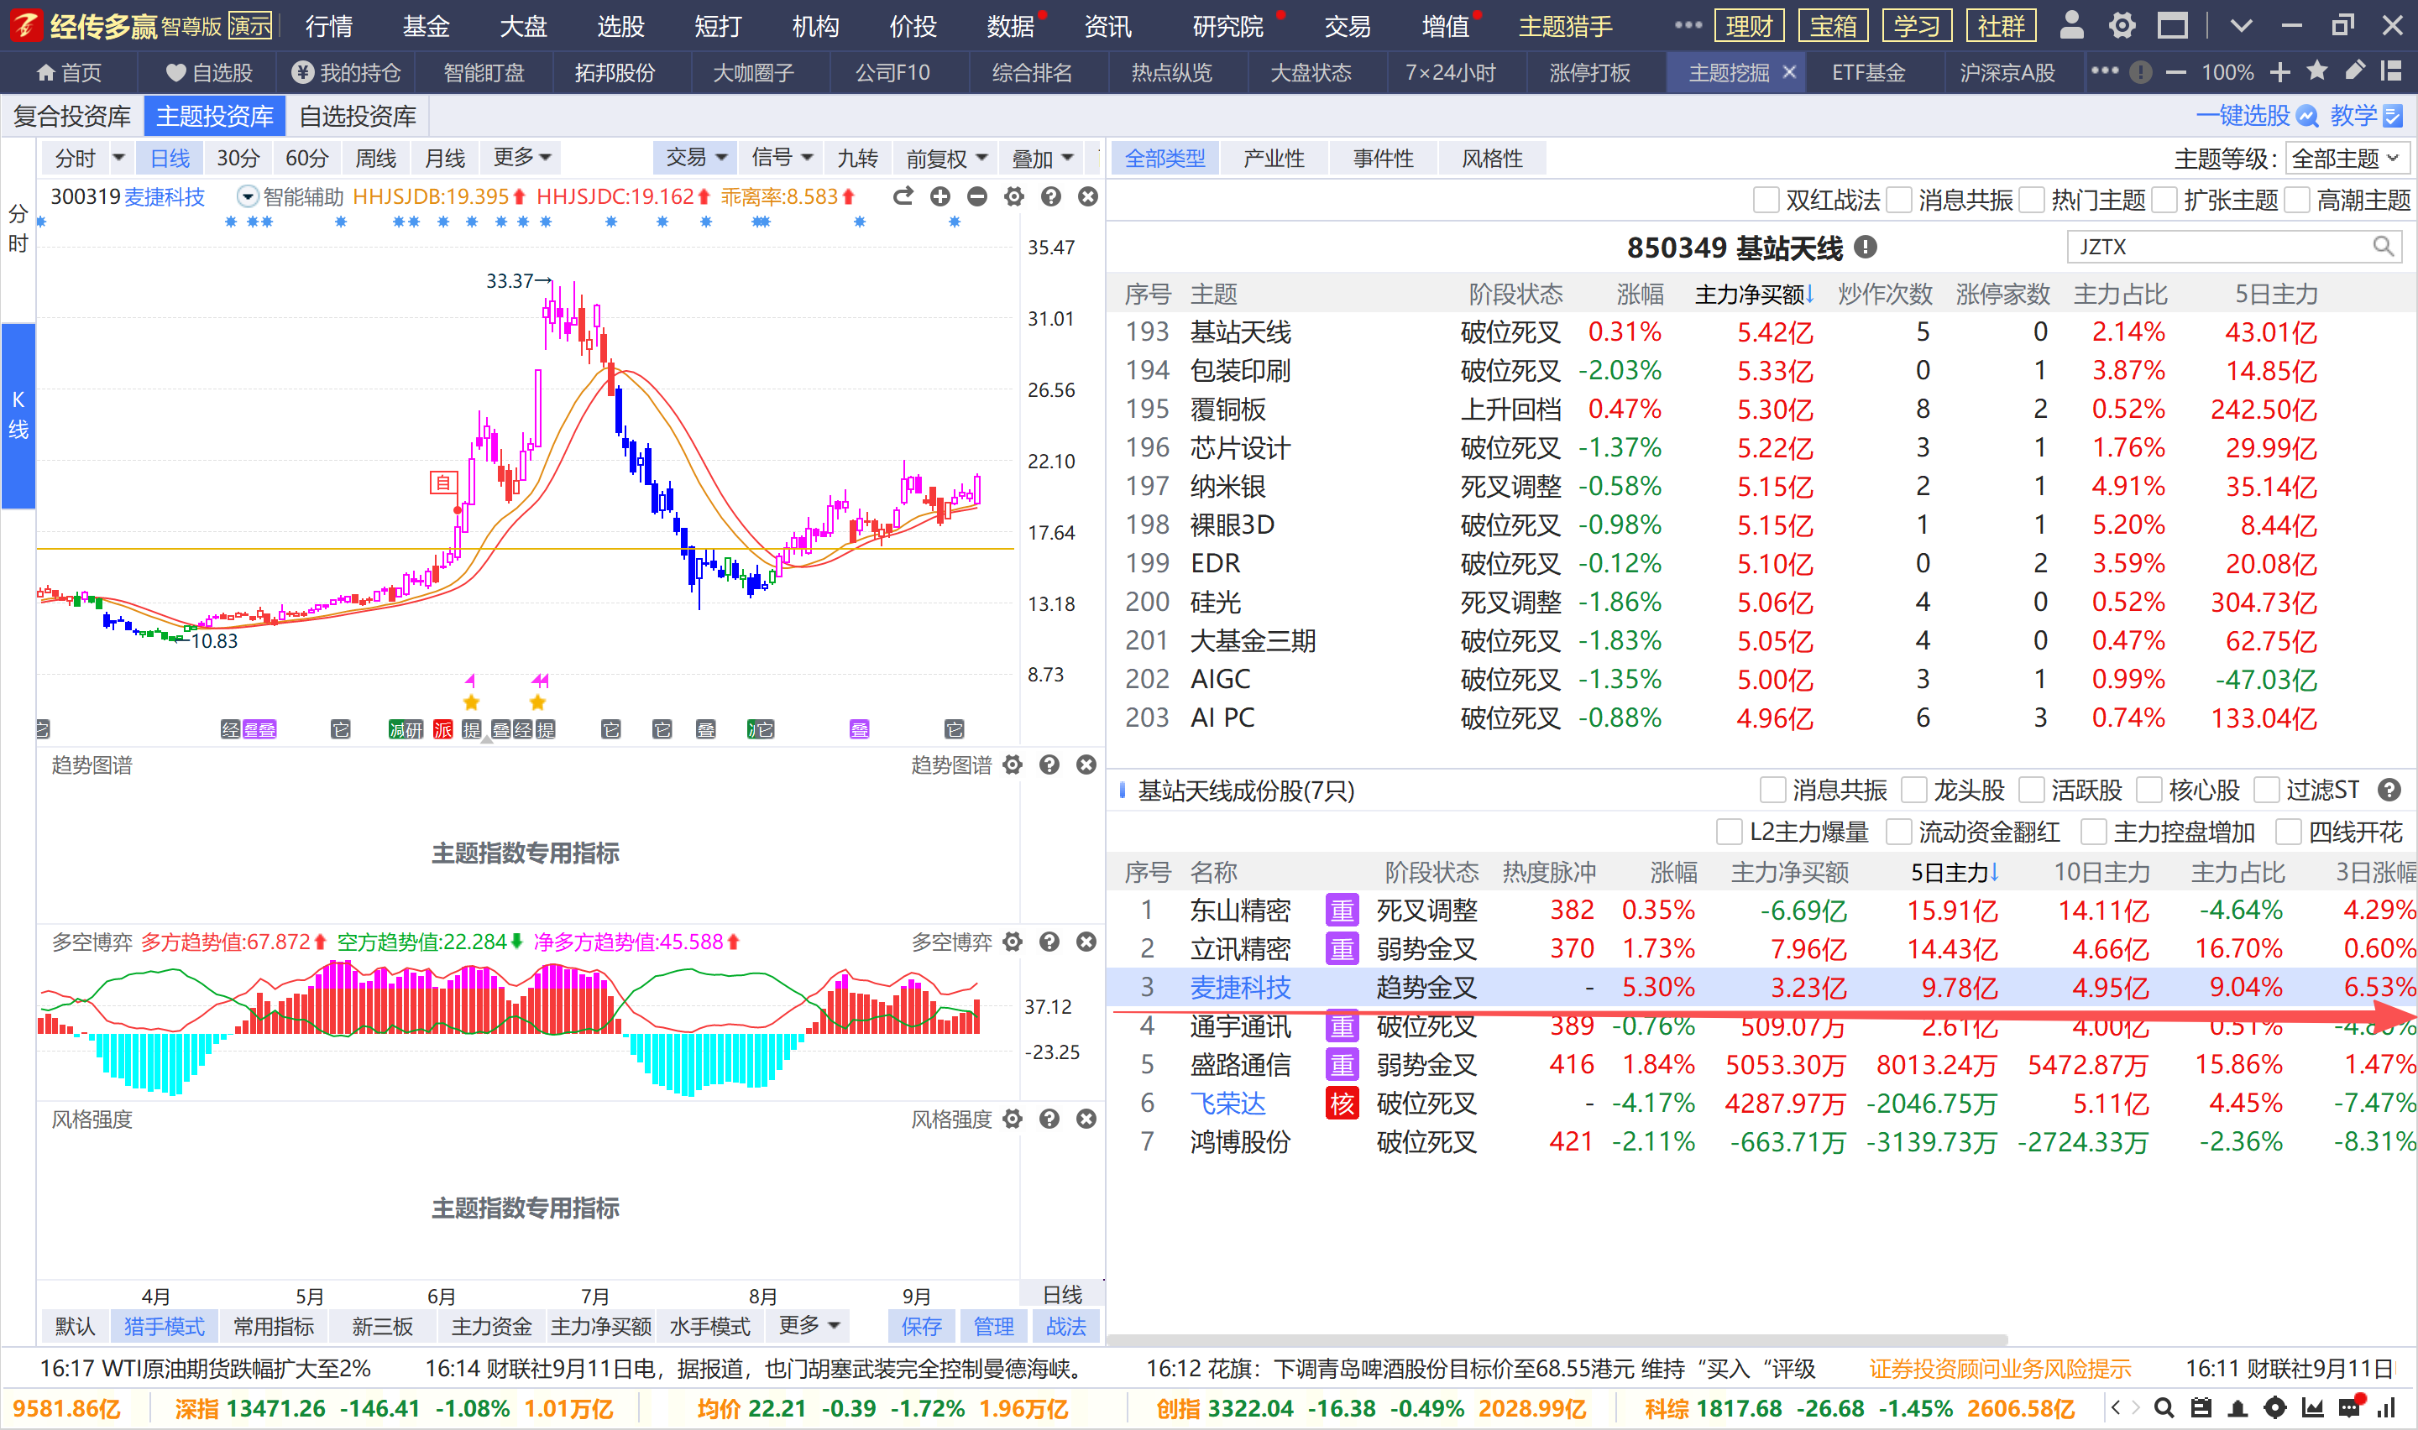
通信网之射频滤波器
经传多赢资深投顾：刘涛，投顾执业编号:A1120619060024;基金从业编号:A20250616011746风险提示：观点基于软件数据和理论模型分析，仅供参考，不构成买卖建议，市场有风险，投资需谨慎。基金的过往业绩并不预示其未来表现，基金管理人管理的其他基金的业绩并不构成基金业绩表现的保证。

Slide 33
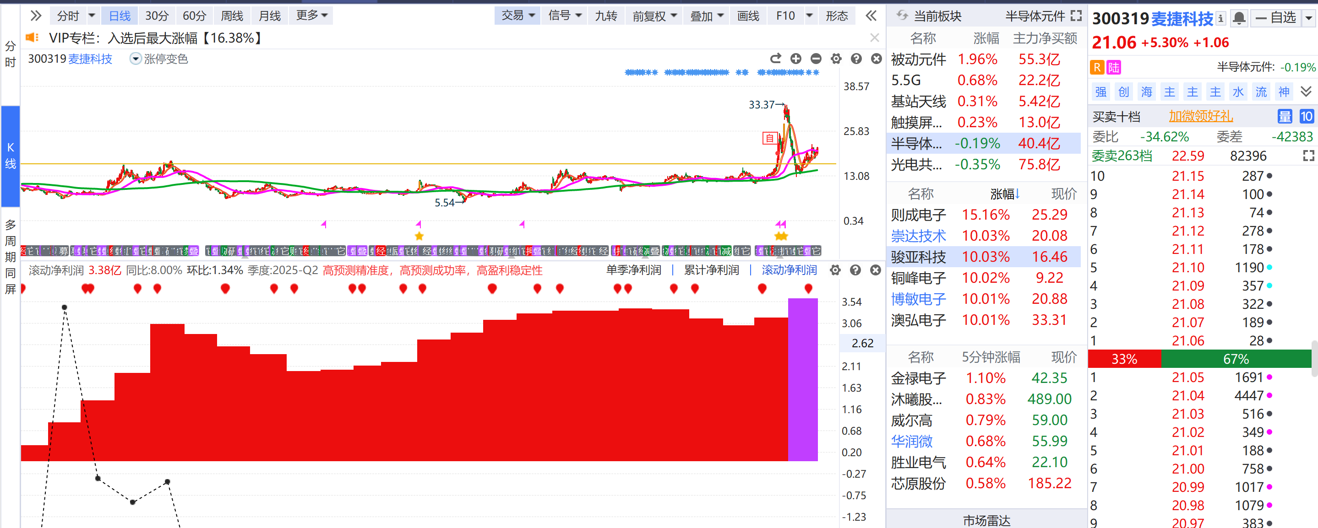
案例展示：麦捷科技
1，麦捷科技SAW滤波器国内市占率第一，LTCC滤波器技术规格与市场份额业内领先，同时是A股唯一批量供货800G/1.6T光模块Bias-Tee偏置器的厂商，性能对标日系产品，价格仅为海外竞品的60%-70%
2，一体成型电感出货份额位居大陆头部，自研纳米晶软磁合金材料，TLVR耦合电感为内资唯一量产，适配英伟达GB300/Rubin架构，单卡用量翻倍，产品进入英伟达、AMD供应链，在算力领域收入增长迅速
经传多赢资深投顾：刘涛，投顾执业编号:A1120619060024;基金从业编号:A20250616011746风险提示：观点基于软件数据和理论模型分析，仅供参考，不构成买卖建议，市场有风险，投资需谨慎。基金的过往业绩并不预示其未来表现，基金管理人管理的其他基金的业绩并不构成基金业绩表现的保证。

Slide 34
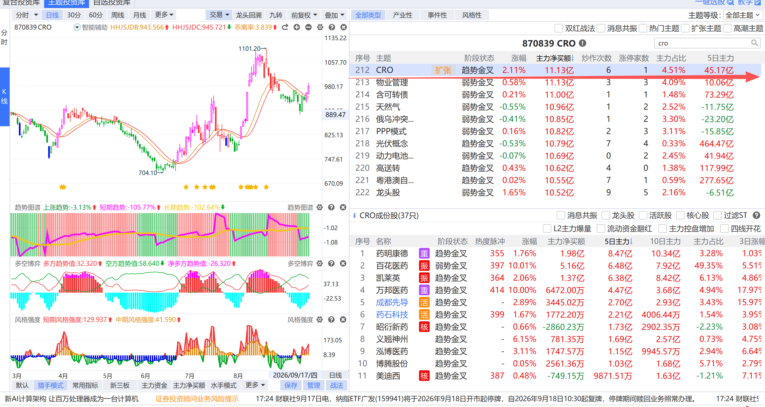
趋势金叉主题：CRO
2026年上半年CXO板块整体营收同比增长24.5%，归母净利润同比增长52.7%，利润增速显著高于收入增速，前期低价存量订单持续出清，CRO作为创新药产业链的“卖水人”，需求端的长期扩张具备强确定性，1，全球研发投入持续扩容2，成本优势驱动订单向中国转移3，本土创新药BD交易爆发4，新分子类型打开增量空间
经传多赢资深投顾：刘涛，投顾执业编号:A1120619060024;基金从业编号:A20250616011746风险提示：观点基于软件数据和理论模型分析，仅供参考，不构成买卖建议，市场有风险，投资需谨慎。基金的过往业绩并不预示其未来表现，基金管理人管理的其他基金的业绩并不构成基金业绩表现的保证。

Slide 35
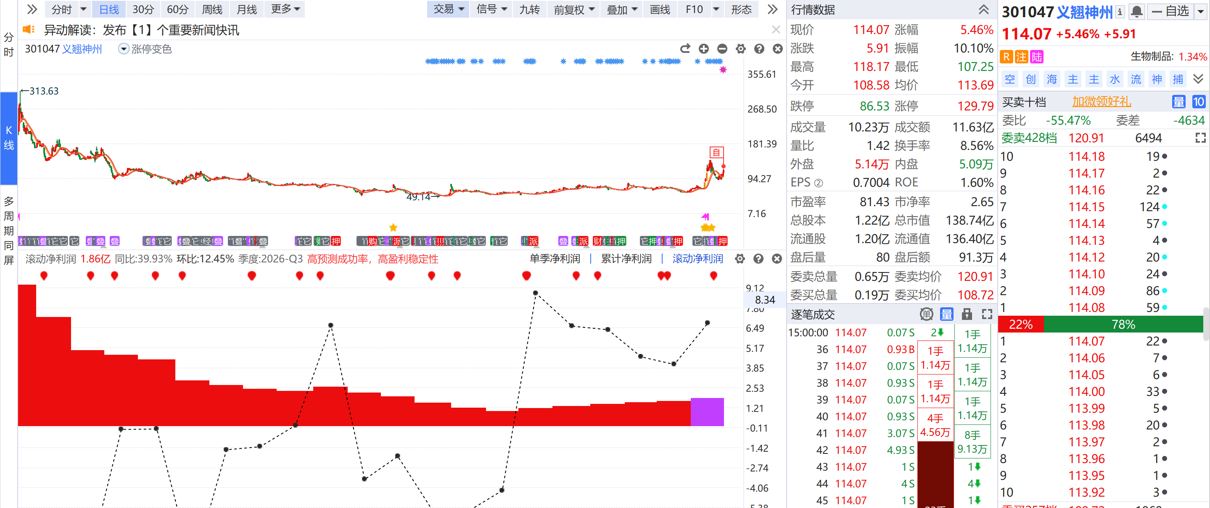
资金前十：义翘神州
国内领先的高端生物试剂研发自主创新平台，主营产品重组蛋白试剂市占率在国内厂商中排名第一；公司专业从事生物试剂的研产销，已经自主研发了规模较大的蛋白和抗体试剂产品
经传多赢资深投顾：刘涛，投顾执业编号:A1120619060024;基金从业编号:A20250616011746风险提示：观点基于软件数据和理论模型分析，仅供参考，不构成买卖建议，市场有风险，投资需谨慎。基金的过往业绩并不预示其未来表现，基金管理人管理的其他基金的业绩并不构成基金业绩表现的保证。

Slide 36
关于半导体
ETF资金情况
01
当前半导体板块在5-6月完成阶段性回调后已经筑底企稳，机构资金持续回流，科创芯片ETF近20个交易日份额增加超10亿份，产业资本、机构资金逐步低吸
业绩情况
02
全球半导体上半年市场规模已达7020亿美元，同比翻倍增长，存储芯片、逻辑芯片分别实现30.5%、45%的高速增长，行业全面进入高景气上行周期。
国产化
03
全球半导体设备销售额2026年将达1659亿美元历史新高，同比增长23.2%，台积电上修全年资本开支至600-640亿美元，上调幅度约15%。刻蚀、薄膜沉积等核心设备进入大规模交付期，头部厂商订单能见度延伸至2027年，商务部对日DCS反倾销政策落地，倒逼核心设备国产化提速，当前行业综合国产化率35%，政策明确要求新建产线国产设备占比超过50%
经传多赢资深投顾：刘涛，投顾执业编号:A1120619060024;基金从业编号:A20250616011746风险提示：观点基于软件数据和理论模型分析，仅供参考，不构成买卖建议，市场有风险，投资需谨慎。基金的过往业绩并不预示其未来表现，基金管理人管理的其他基金的业绩并不构成基金业绩表现的保证。

Slide 37
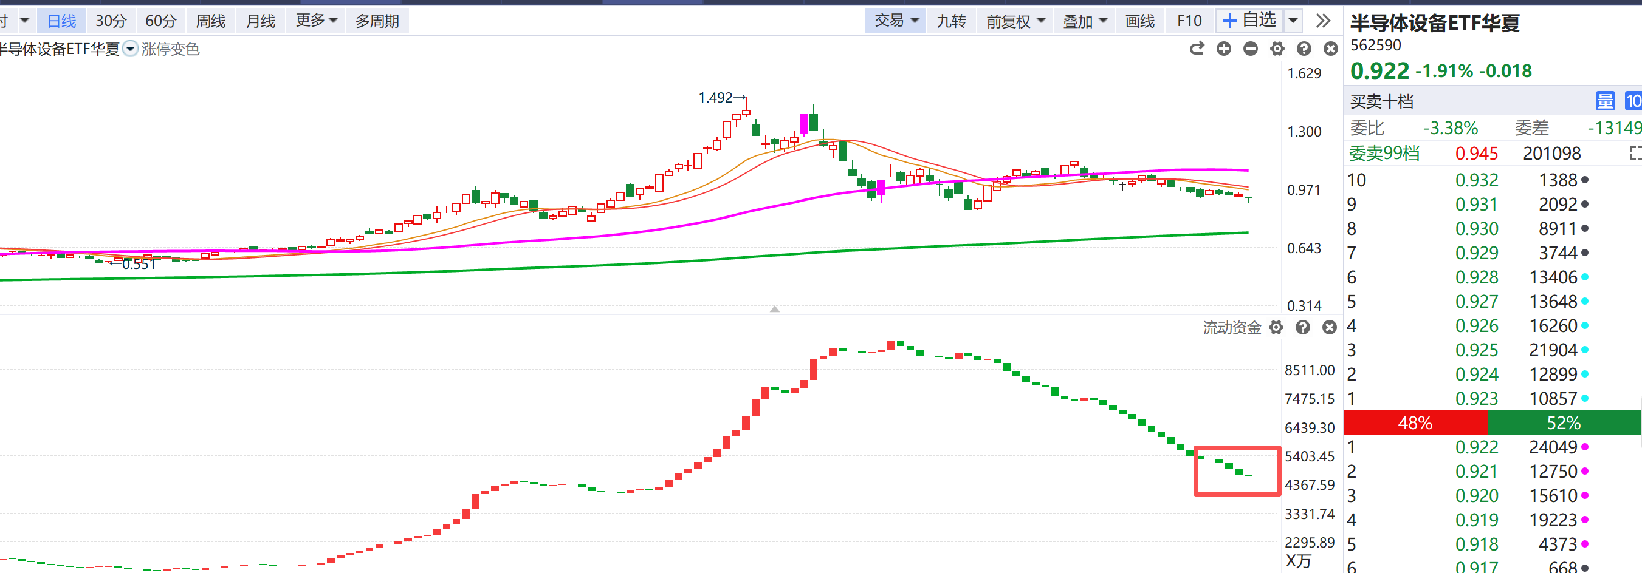
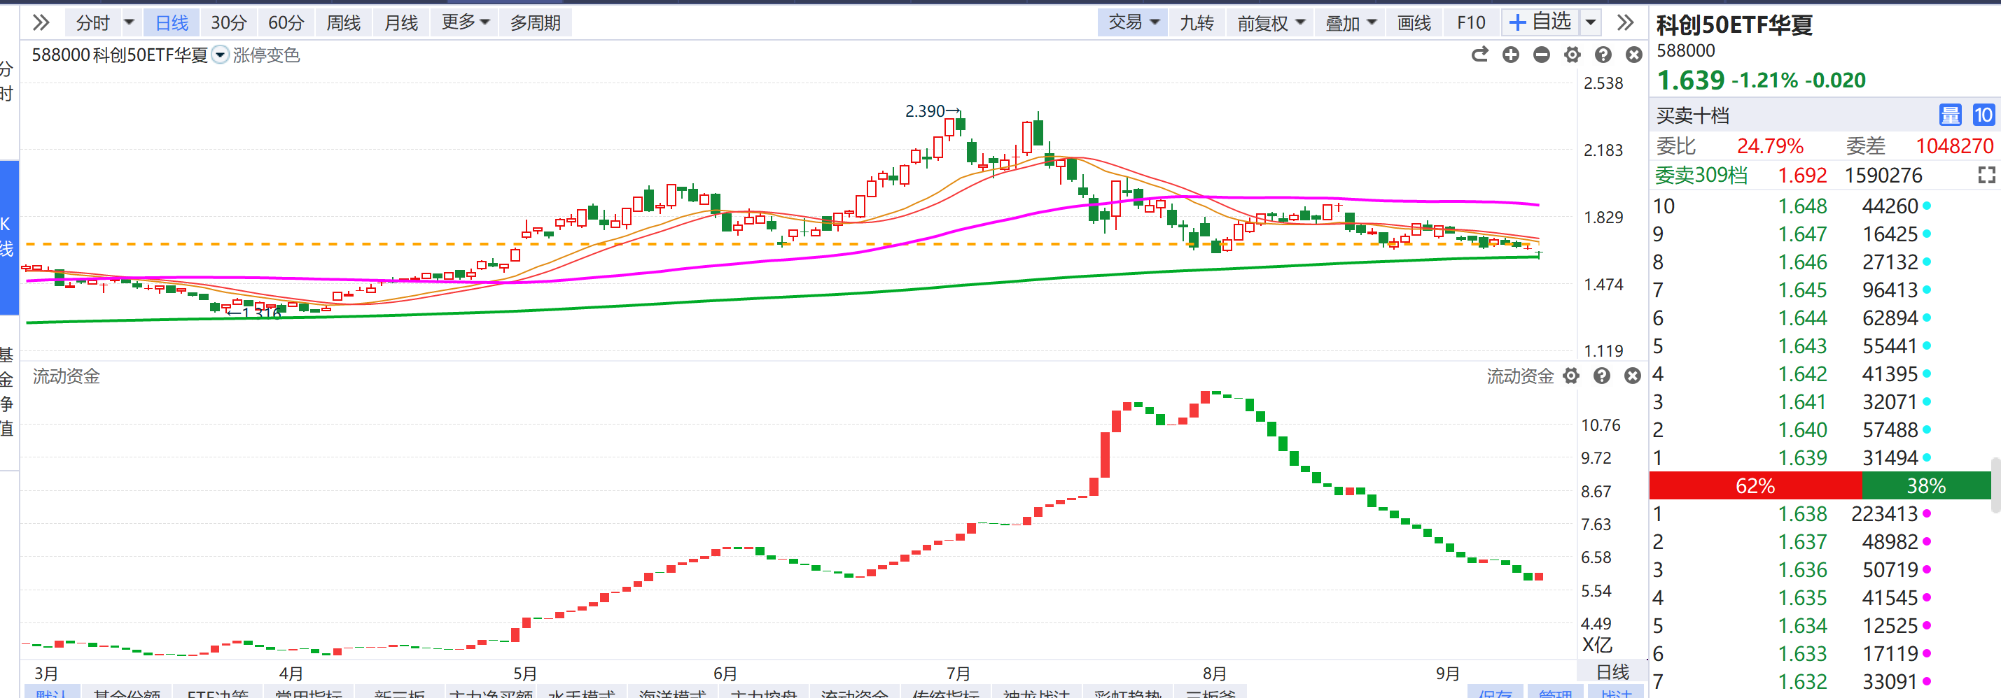
半导体是科创50核心的组成部分
经传多赢资深投顾：刘涛，投顾执业编号:A1120619060024;基金从业编号:A20250616011746风险提示：观点基于软件数据和理论模型分析，仅供参考，不构成买卖建议，市场有风险，投资需谨慎。基金的过往业绩并不预示其未来表现，基金管理人管理的其他基金的业绩并不构成基金业绩表现的保证。

Slide 38
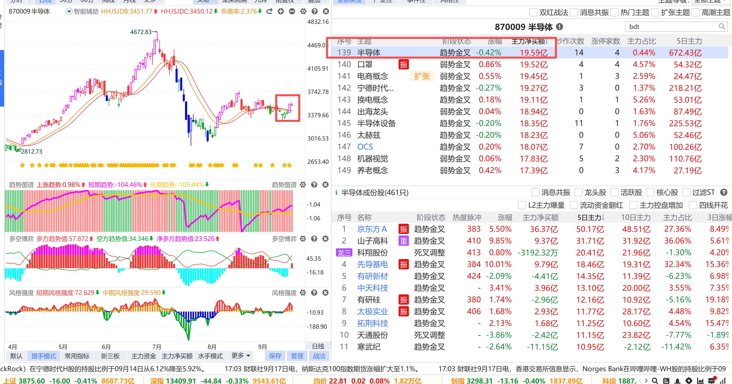
半导体领域趋势金叉形成
经传多赢资深投顾：刘涛，投顾执业编号:A1120619060024;基金从业编号:A20250616011746风险提示：观点基于软件数据和理论模型分析，仅供参考，不构成买卖建议，市场有风险，投资需谨慎。基金的过往业绩并不预示其未来表现，基金管理人管理的其他基金的业绩并不构成基金业绩表现的保证。

Slide 39
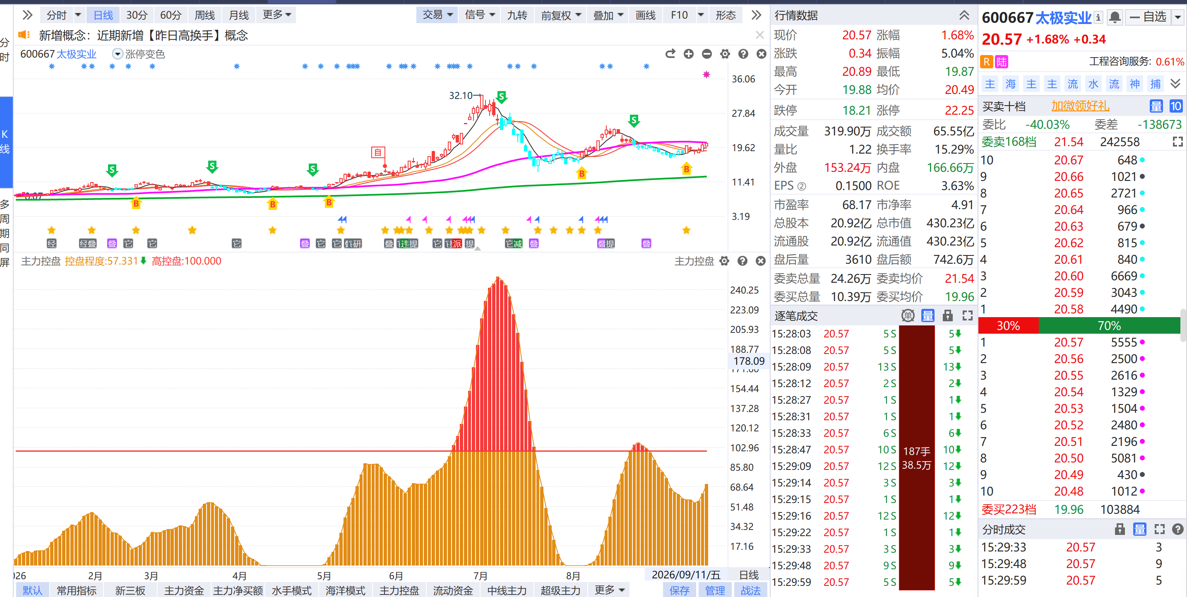
资金前十：太极实业
经传多赢资深投顾：刘涛，投顾执业编号:A1120619060024;基金从业编号:A20250616011746风险提示：观点基于软件数据和理论模型分析，仅供参考，不构成买卖建议，市场有风险，投资需谨慎。基金的过往业绩并不预示其未来表现，基金管理人管理的其他基金的业绩并不构成基金业绩表现的保证。

Slide 40
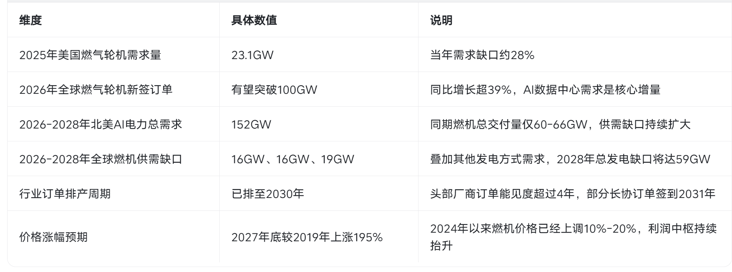
北美市场算力发展瓶颈是电力
北美AI电力需求正在爆发式增长，2025-2028年复合增速高达73%，2028年北美AI电力总需求将突破100GW，传统电网并网速度完全跟不上算力建设节奏，数据中心被迫开启“自备电厂”时代。
经传多赢资深投顾：刘涛，投顾执业编号:A1120619060024;基金从业编号:A20250616011746风险提示：观点基于软件数据和理论模型分析，仅供参考，不构成买卖建议，市场有风险，投资需谨慎。基金的过往业绩并不预示其未来表现，基金管理人管理的其他基金的业绩并不构成基金业绩表现的保证。

Slide 41
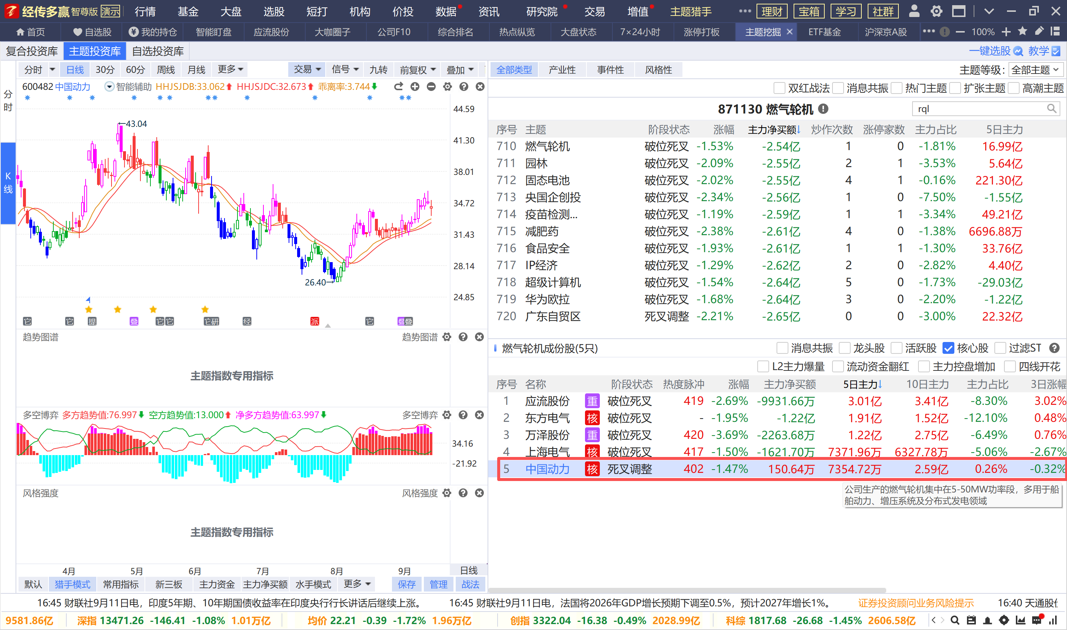
燃气轮机核心：中国动力
经传多赢资深投顾：刘涛，投顾执业编号:A1120619060024;基金从业编号:A20250616011746风险提示：观点基于软件数据和理论模型分析，仅供参考，不构成买卖建议，市场有风险，投资需谨慎。基金的过往业绩并不预示其未来表现，基金管理人管理的其他基金的业绩并不构成基金业绩表现的保证。

Slide 42
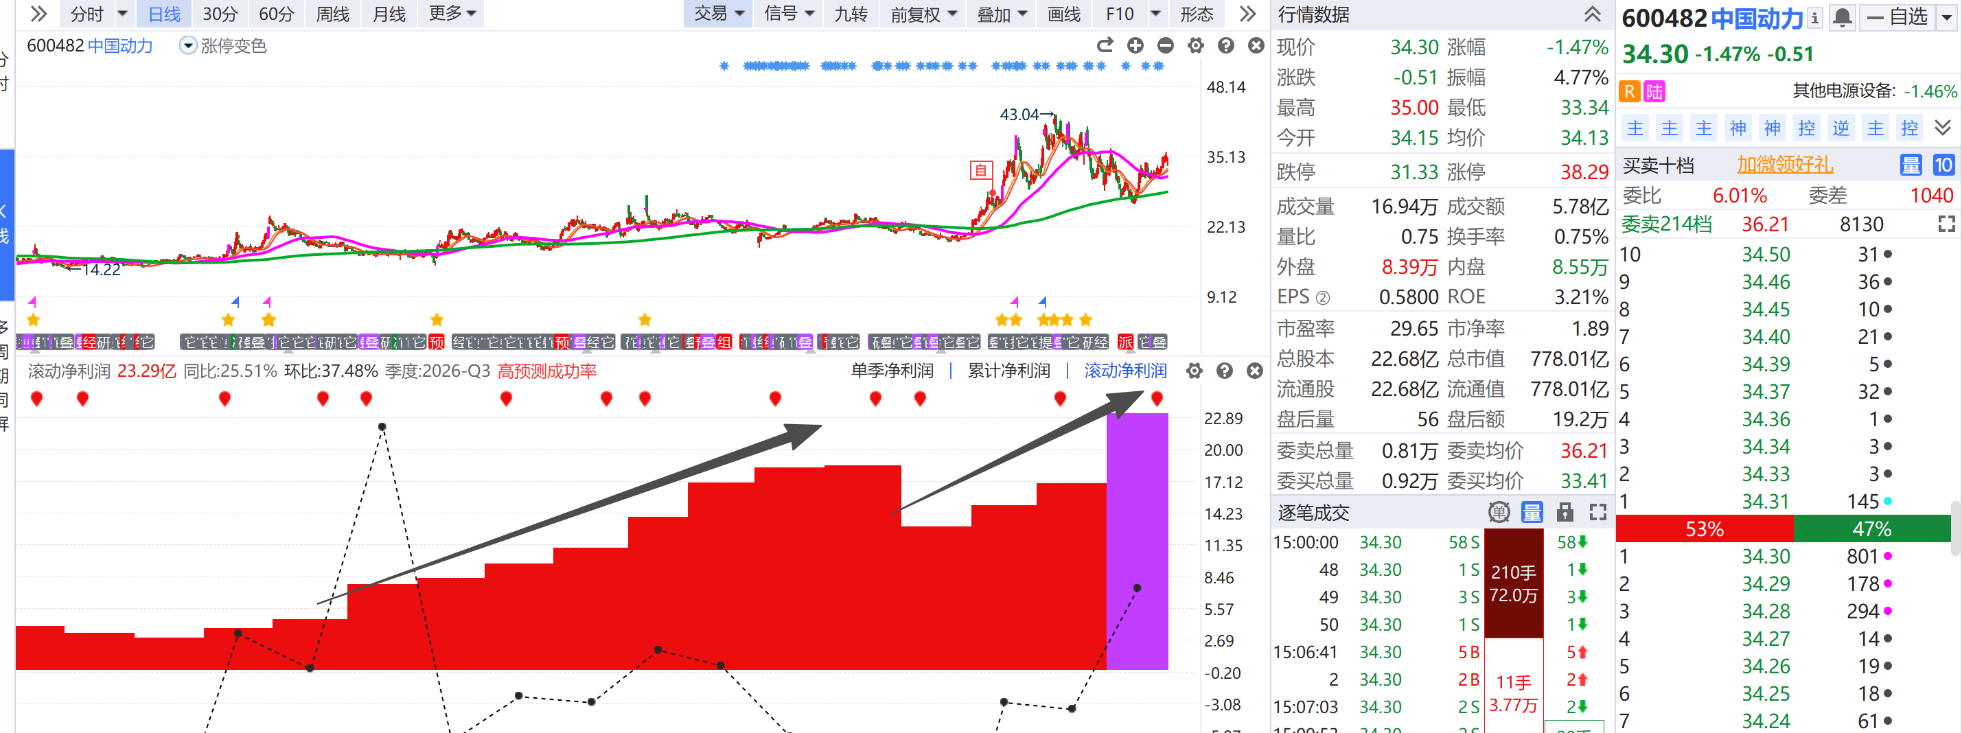
案例展示：中国动力
1，拥有国内唯一具备完全自主知识产权并实现大规模工程化应用的25MW级CGT25燃气轮机，累计交付数十台套，海外市场批量落地
2，2026年上半年归母净利润同比大增42.74%，柴油机交付量同比增长42%，船海配套齿轮箱订单同比猛增120%，2025年燃机供货订单同比增长40.7%，售后服务订单创历史新高，传统船用动力业务稳健增长，燃机第二增长曲线已经明确启动
经传多赢资深投顾：刘涛，投顾执业编号:A1120619060024;基金从业编号:A20250616011746风险提示：观点基于软件数据和理论模型分析，仅供参考，不构成买卖建议，市场有风险，投资需谨慎。基金的过往业绩并不预示其未来表现，基金管理人管理的其他基金的业绩并不构成基金业绩表现的保证。

Slide 43
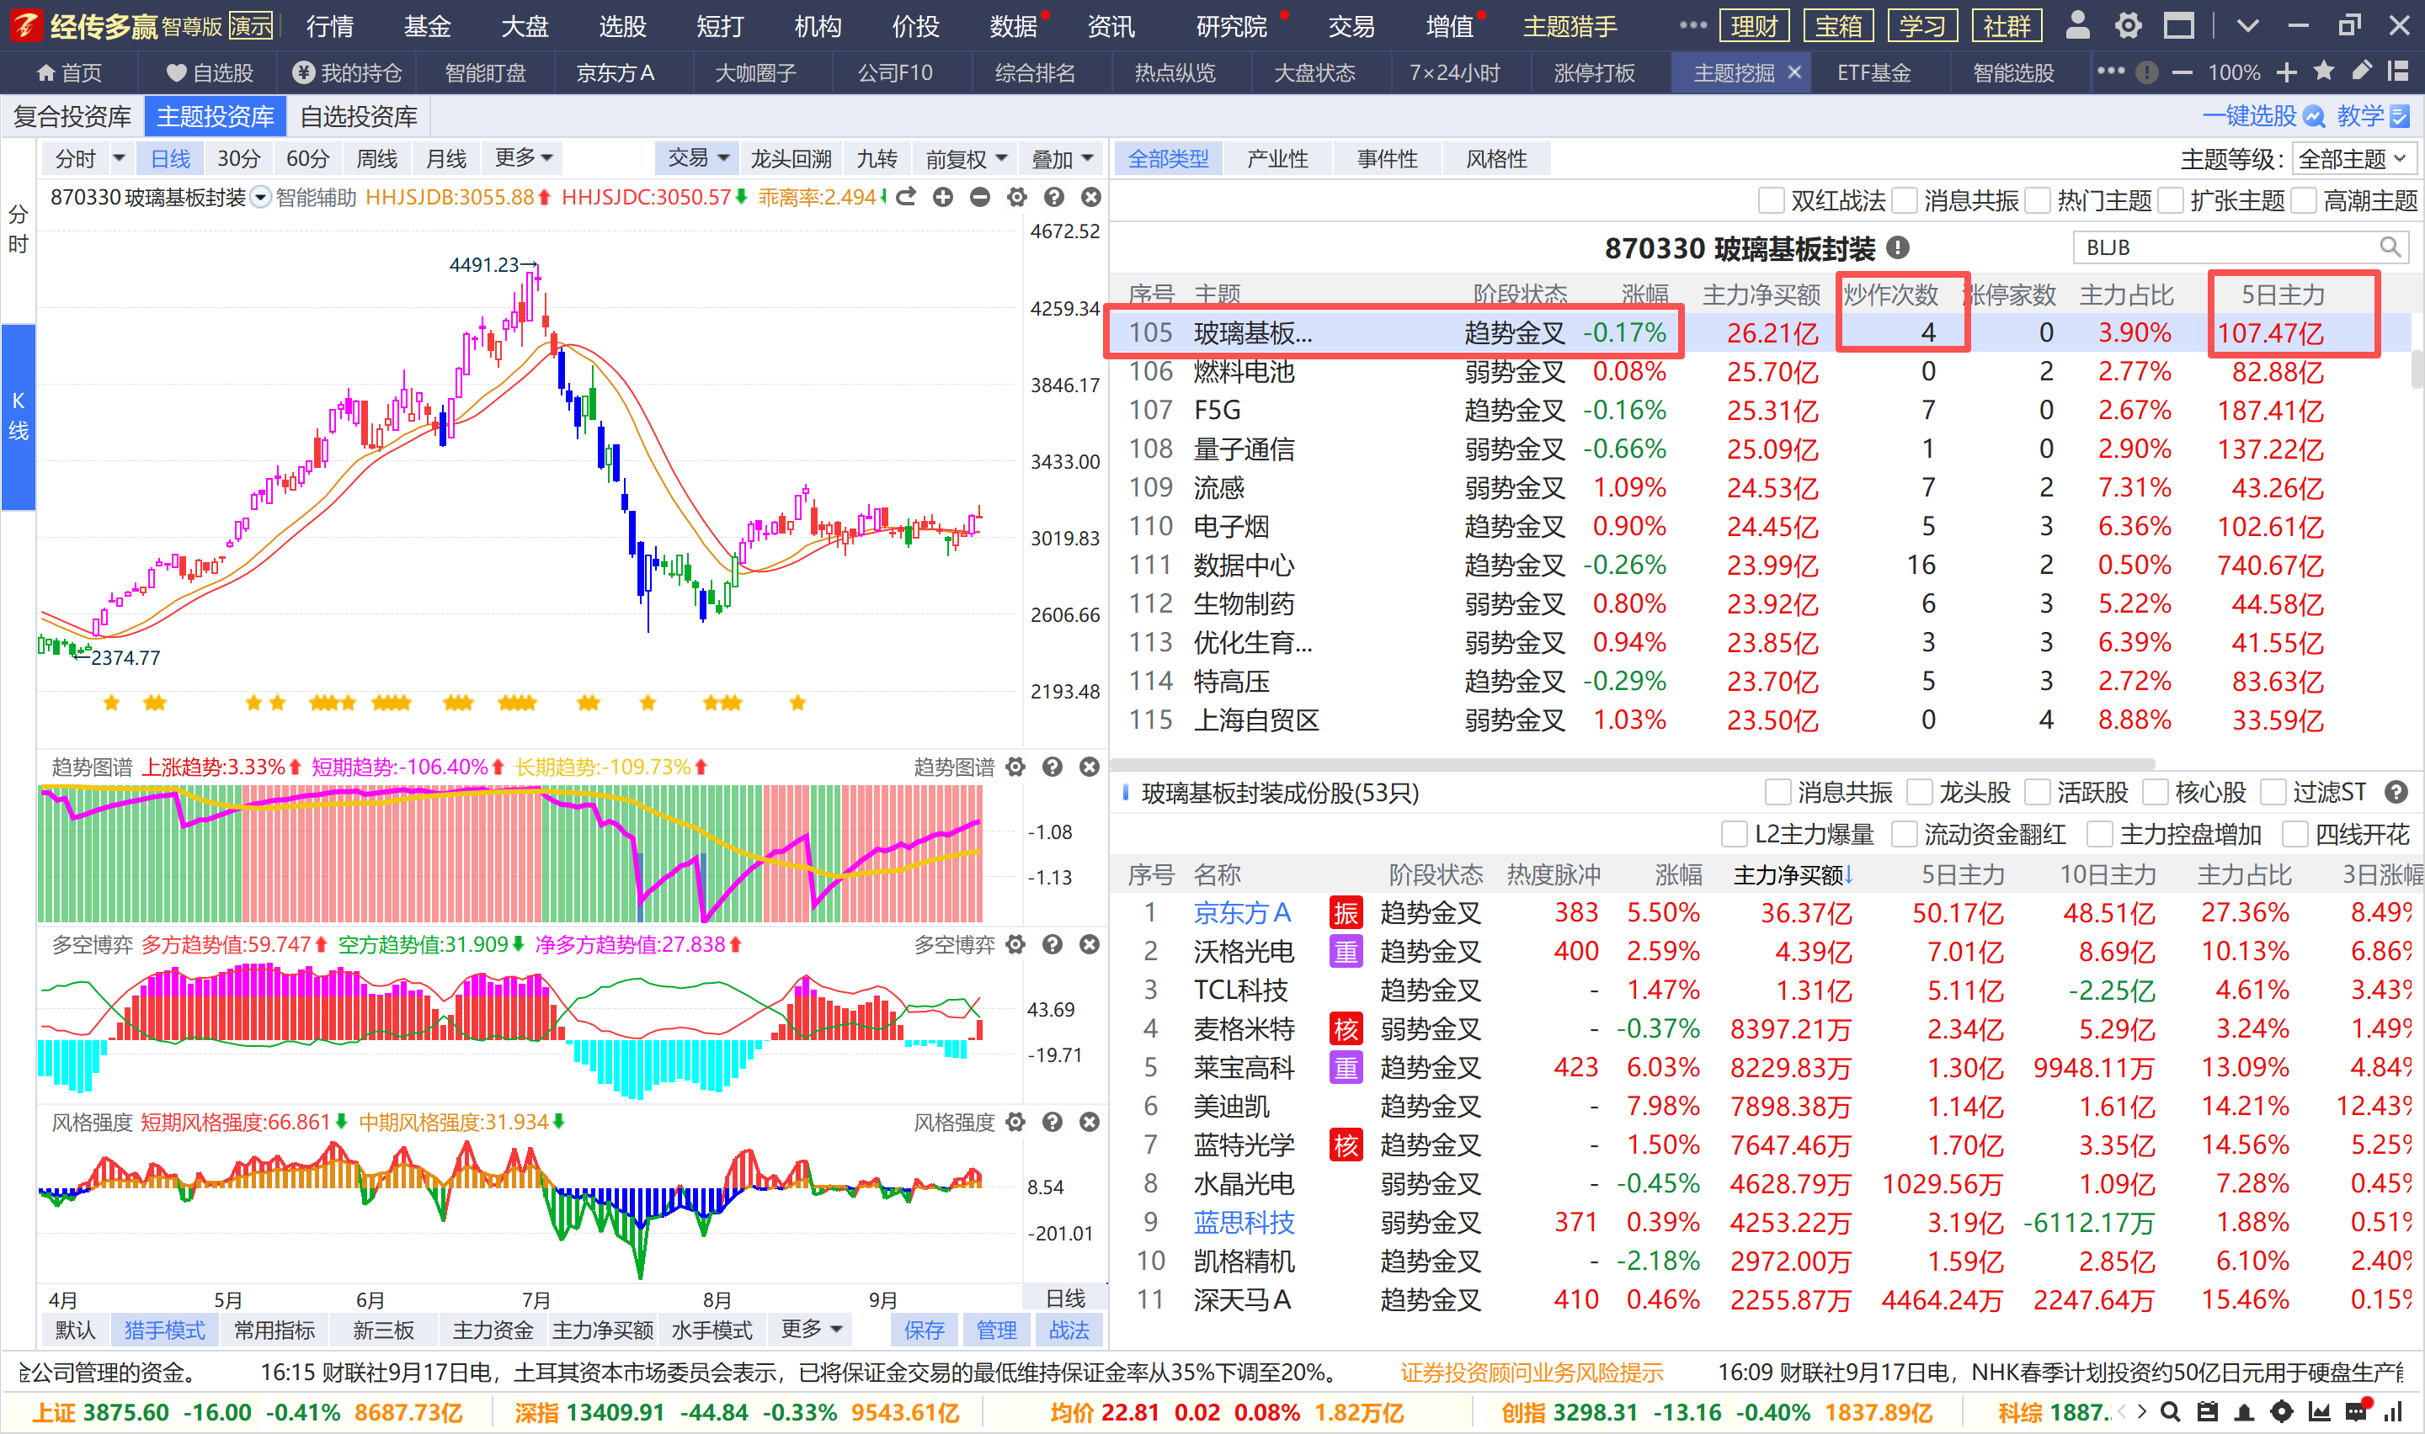
玻璃基板 有增量，有技术突破，已经形成趋势
经传多赢资深投顾：刘涛，投顾执业编号:A1120619060024;基金从业编号:A20250616011746风险提示：观点基于软件数据和理论模型分析，仅供参考，不构成买卖建议，市场有风险，投资需谨慎。基金的过往业绩并不预示其未来表现，基金管理人管理的其他基金的业绩并不构成基金业绩表现的保证。

Slide 44
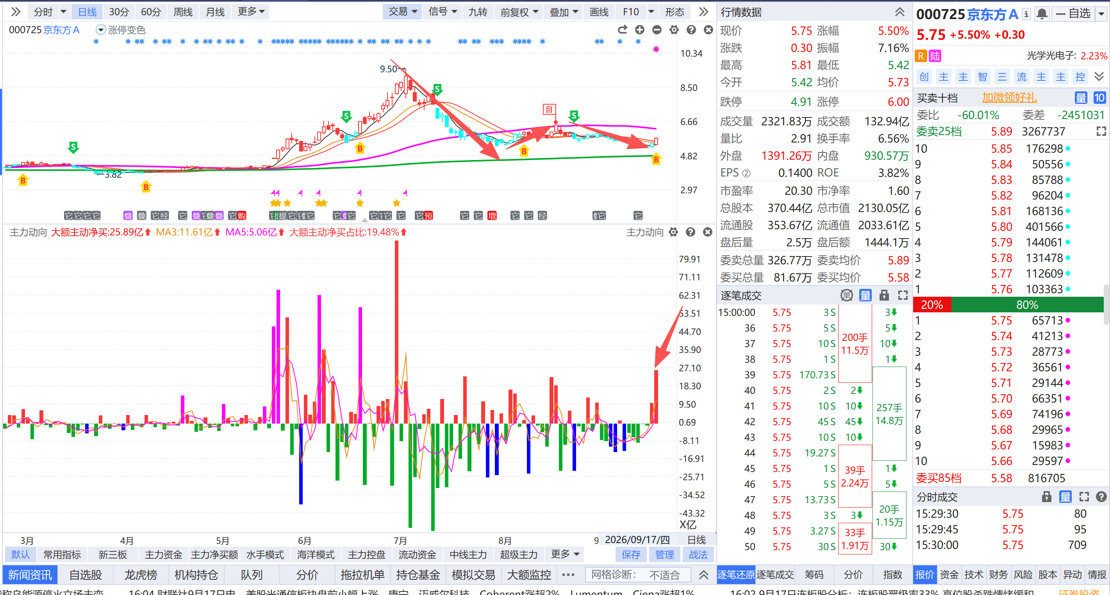
玻璃基板 京东方资金第一，爆量+控盘
经传多赢资深投顾：刘涛，投顾执业编号:A1120619060024;基金从业编号:A20250616011746风险提示：观点基于软件数据和理论模型分析，仅供参考，不构成买卖建议，市场有风险，投资需谨慎。基金的过往业绩并不预示其未来表现，基金管理人管理的其他基金的业绩并不构成基金业绩表现的保证。

Slide 45
PART 03
趋势与爆量结合

Slide 46
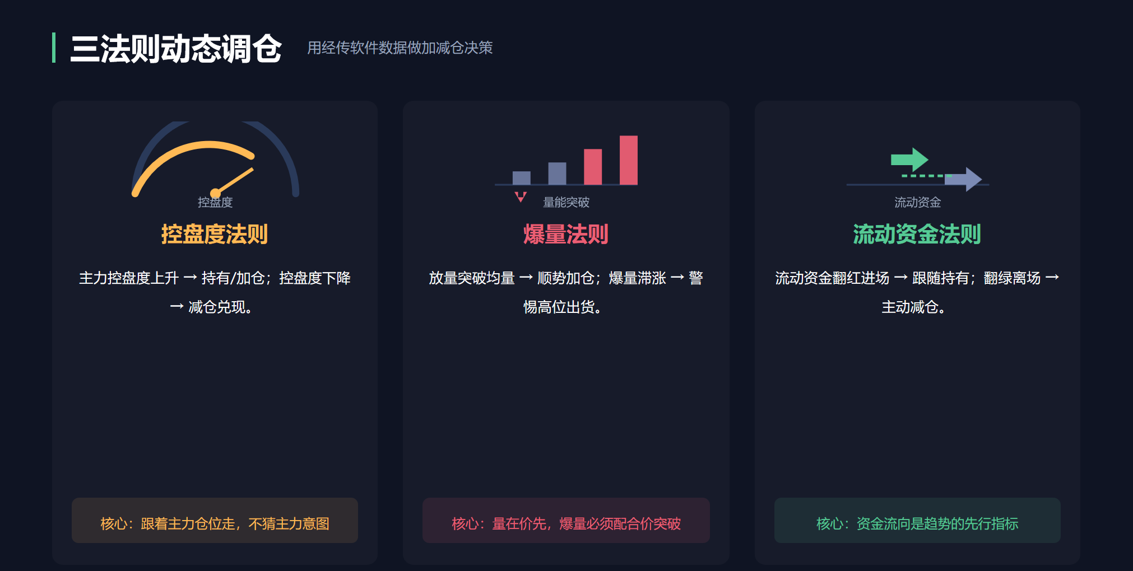
爆量异动/控盘趋势/资金人气
经传多赢资深投顾：刘涛，投顾执业编号:A1120619060024;基金从业编号:A20250616011746风险提示：观点基于软件数据和理论模型分析，仅供参考，不构成买卖建议，市场有风险，投资需谨慎。基金的过往业绩并不预示其未来表现，基金管理人管理的其他基金的业绩并不构成基金业绩表现的保证。

Slide 47
PART 04
定制自己的交易体系

Slide 48
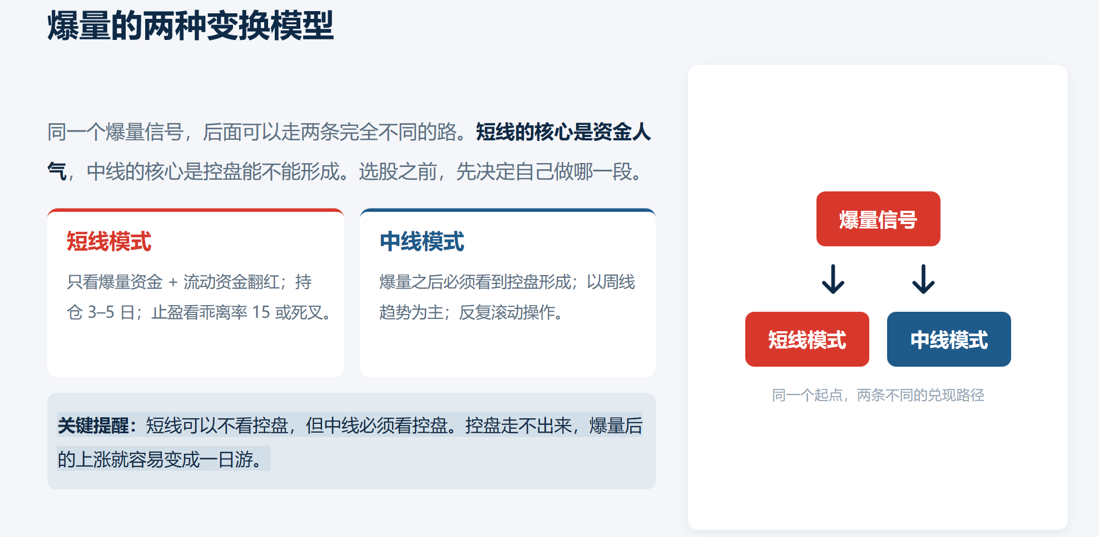
经传多赢资深投顾：刘涛，投顾执业编号:A1120619060024;基金从业编号:A20250616011746风险提示：观点基于软件数据和理论模型分析，仅供参考，不构成买卖建议，市场有风险，投资需谨慎。基金的过往业绩并不预示其未来表现，基金管理人管理的其他基金的业绩并不构成基金业绩表现的保证。

Slide 49
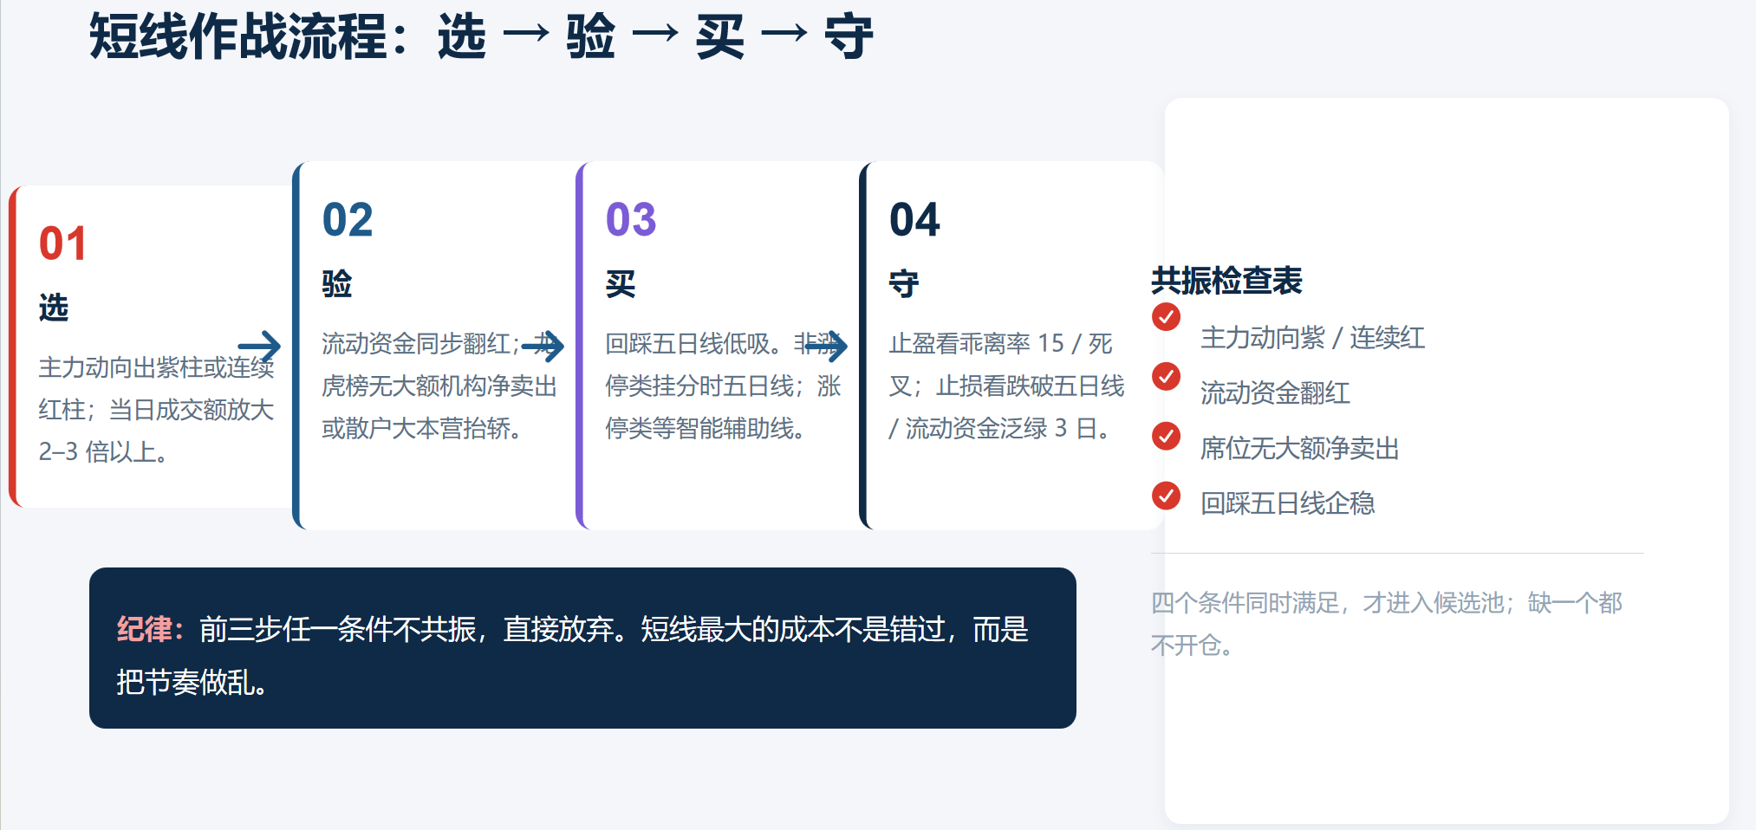
爆量作战四流程
经传多赢资深投顾：刘涛，投顾执业编号:A1120619060024;基金从业编号:A20250616011746风险提示：观点基于软件数据和理论模型分析，仅供参考，不构成买卖建议，市场有风险，投资需谨慎。基金的过往业绩并不预示其未来表现，基金管理人管理的其他基金的业绩并不构成基金业绩表现的保证。

Slide 50
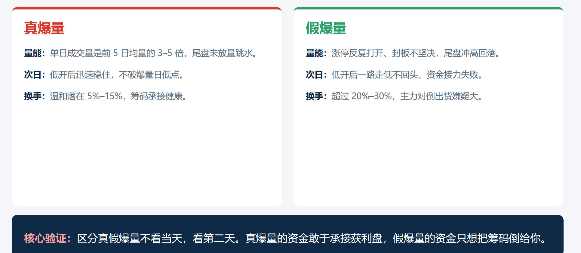
经传多赢资深投顾：刘涛，投顾执业编号:A1120619060024;基金从业编号:A20250616011746风险提示：观点基于软件数据和理论模型分析，仅供参考，不构成买卖建议，市场有风险，投资需谨慎。基金的过往业绩并不预示其未来表现，基金管理人管理的其他基金的业绩并不构成基金业绩表现的保证。

Slide 51
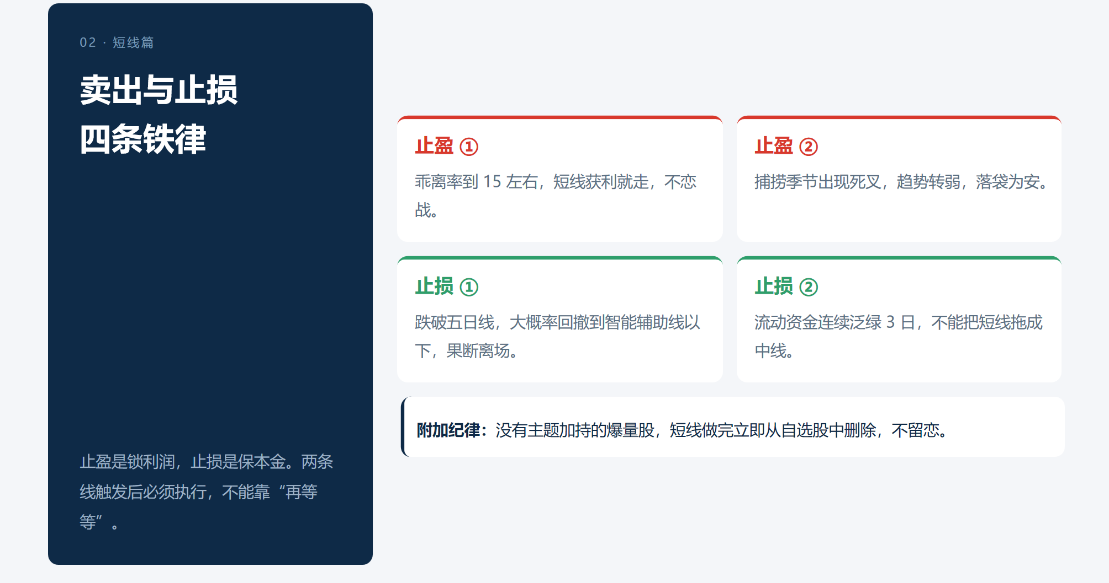
经传多赢资深投顾：刘涛，投顾执业编号:A1120619060024;基金从业编号:A20250616011746风险提示：观点基于软件数据和理论模型分析，仅供参考，不构成买卖建议，市场有风险，投资需谨慎。基金的过往业绩并不预示其未来表现，基金管理人管理的其他基金的业绩并不构成基金业绩表现的保证。

Slide 52

经传多赢资深投顾：刘涛，投顾执业编号:A1120619060024;基金从业编号:A20250616011746风险提示：观点基于软件数据和理论模型分析，仅供参考，不构成买卖建议，市场有风险，投资需谨慎。基金的过往业绩并不预示其未来表现，基金管理人管理的其他基金的业绩并不构成基金业绩表现的保证。

Slide 53

经传多赢资深投顾：刘涛，投顾执业编号:A1120619060024;基金从业编号:A20250616011746风险提示：观点基于软件数据和理论模型分析，仅供参考，不构成买卖建议，市场有风险，投资需谨慎。基金的过往业绩并不预示其未来表现，基金管理人管理的其他基金的业绩并不构成基金业绩表现的保证。

Slide 54

经传多赢资深投顾：刘涛，投顾执业编号:A1120619060024;基金从业编号:A20250616011746风险提示：观点基于软件数据和理论模型分析，仅供参考，不构成买卖建议，市场有风险，投资需谨慎。基金的过往业绩并不预示其未来表现，基金管理人管理的其他基金的业绩并不构成基金业绩表现的保证。

Slide 55

短线 vs 中长线：体系对照
经传多赢资深投顾：刘涛，投顾执业编号:A1120619060024;基金从业编号:A20250616011746风险提示：观点基于软件数据和理论模型分析，仅供参考，不构成买卖建议，市场有风险，投资需谨慎。基金的过往业绩并不预示其未来表现，基金管理人管理的其他基金的业绩并不构成基金业绩表现的保证。

Slide 56
PART 05
双底突破60日线控盘信号
经传多赢资深投顾：刘涛，投顾执业编号:A1120619060024;基金从业编号:A20250616011746 风险提示：观点基于软件数据和理论模型分析，仅供参考，不构成具体投资建议，据此操作，风险自担。

Slide 57
双底形态识别要点
双底（W底）是A股最经典的左侧底部反转形态之一：两次探底不破前低+颈线放量突破=趋势反转信号。
★ 双底形态识别四大要点
【双底形态示意图】
① 两个低点价格相近：
两底价差 < 3%，过低则成"一底"，过高则形态失败
② 时间间隔 1-3 个月：
太短(几周)形态不充分，太长(>6个月)易演变成箱体
③ 颈线位有效突破：
放量(>5日均量2倍)+站稳3日以上，才算有效突破
④ MACD底背离共振：
第二底对应MACD绿柱缩短或金叉，转势信号加强
目标位(1:1)
放量突破
颈线位
右底（更高）
经传多赢资深投顾：刘涛，投顾执业编号:A1120619060024;基金从业编号:A20250616011746 风险提示：观点基于软件数据和理论模型分析，仅供参考，不构成具体投资建议，据此操作，风险自担。

Slide 58
60日线突破 — 趋势确认
60日均线（季线）是判断个股中期趋势的生命线。底部双底形成后 + 60日线被放量突破 = 趋势确立的关键信号。
◆ 量能信号
◆ 均线信号
◆ 形态信号
突破日成交 ≥ 5日均量 × 2
突破后3日量能不萎缩
5/10/20日均线依次上穿60日线
60日线由下行 → 走平 → 上扬
股价站稳60日线 ≥ 3日
回踩不破前底，形态成立
★ 双底 + 突破60日线 的四阶段操作模型
①双底构筑
②颈线突破
③60日线放量突破
④趋势确立主升
观察期 · 不动手
试仓期 · 1/3仓位
加仓期 · 1/2仓位
主升期 · 重仓持有
两底完成+MACD底背离
轻仓试探(<10%)
设前低为止损位
颈线放量突破即跟进
首仓30%仓位
止损位上移至颈线
60日线放量突破+5/10日均线金叉
加仓至60%仓位
止损位上移至20日线
均线多头发散+量价齐升
重仓持有(80%+)
以10日线为止损位
经传多赢资深投顾：刘涛，投顾执业编号:A1120619060024;基金从业编号:A20250616011746 风险提示：观点基于软件数据和理论模型分析，仅供参考，不构成具体投资建议，据此操作，风险自担。

Slide 59
强势股控盘信号识别
控盘信号 = 主力高度介入 + 筹码高度集中 + 锁仓拉升意图明确。强势股启动期往往伴随多重控盘信号叠加。
① 股东户数骤降
② 机构持仓加码
③ 大单资金净流入
◆ 最新一季股东户数环比下降>10%
◆ 人均持股数大幅上升
◆ 筹码由分散→集中
◆ 社保/QFII/公募持仓环比+20%以上
◆ 机构调研频次显著增加
◆ 券商研报密度提升
◆ 连续5日大单(>50万股)净流入
◆ 主力净量占比>30%
◆ 大单笔数明显增加
④ 龙虎榜现身
⑤ 主力控盘指标
⑥ 量价异动共振
◆ 涨停次日登上龙虎榜
◆ 买一~买五出现知名游资席位
◆ 机构专用席位净买入
◆ 主力控盘度连续3日>50%
◆ 趋势走向多空线由弱转强
◆ 乖离率维持合理区间
◆ 缩量横盘+突发放量长阳
◆ 倍量过左峰或倍量过平台
◆ 分时图拉升流畅、抛压轻
实战口诀：双底筑底 → 颈线放量 → 60日线突破 → 控盘信号共振 = 【趋势确立 + 主力介入】双重锁定，右侧重仓介入时机。
经传多赢资深投顾：刘涛，投顾执业编号:A1120619060024;基金从业编号:A20250616011746 风险提示：观点基于软件数据和理论模型分析，仅供参考，不构成具体投资建议，据此操作，风险自担。

Slide 60


